Slide 1

Επεξεργασία Σήματος Συνεχούς Χρόνου
Συστήματα

Slide 2
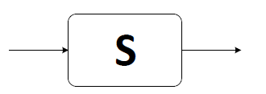

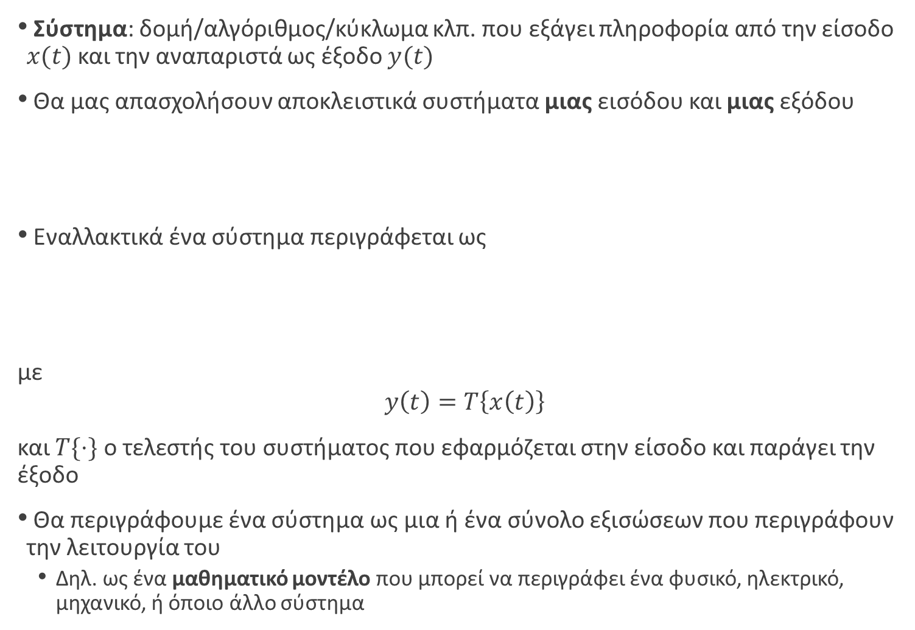



Σύστημα: δομή/αλγόριθμος/κύκλωμα κλπ. που εξάγει πληροφορία από την είσοδο $x(t)$και την αναπαριστά ως έξοδο $y(t)$
Θα μας απασχολήσουν αποκλειστικά συστήματα μιας εισόδου και μιας εξόδου
Εναλλακτικά ένα σύστημα περιγράφεται ως
με
$$y\left(t\right)=T\left\{x\left(t\right)\right\}$$
και $T\{⋅\}$ ο τελεστής του συστήματος που εφαρμόζεται στην είσοδο και παράγει την έξοδο
Θα περιγράφουμε ένα σύστημα ως μια ή ένα σύνολο εξισώσεων που περιγράφουν την λειτουργία του
Δηλ. ως ένα μαθηματικό μοντέλο που μπορεί να περιγράφει ένα φυσικό, ηλεκτρικό, μηχανικό, ή όποιο άλλο σύστημα
$$x(t)$$
$$y(t)$$
$$x(t)$$
Τ{·}
$$y(t)$$

Slide 3
Συστήματα
Μερικές σημαντικές κατηγορίες συστημάτων είναι οι ακόλουθες:
Γραμμικά και μη γραμμικά συστήματα
Χρονικά αμετάβλητα και χρονικά μεταβλητά συστήματα
Δυναμικά ή στατικά συστήματα
Αιτιατά ή μη αιτιατά συστήματα
Ευσταθή ή ασταθή συστήματα
Θα εξετάσουμε όλες τις παραπάνω κατηγορίες
Θα μας απασχολήσουν κατά κανόνα Γραμμικά Χρονικά Αμετάβλητα (ΓΧΑ) συστήματα
Οι υπόλοιπες ιδιότητες θα ποικίλλουν…

Slide 4
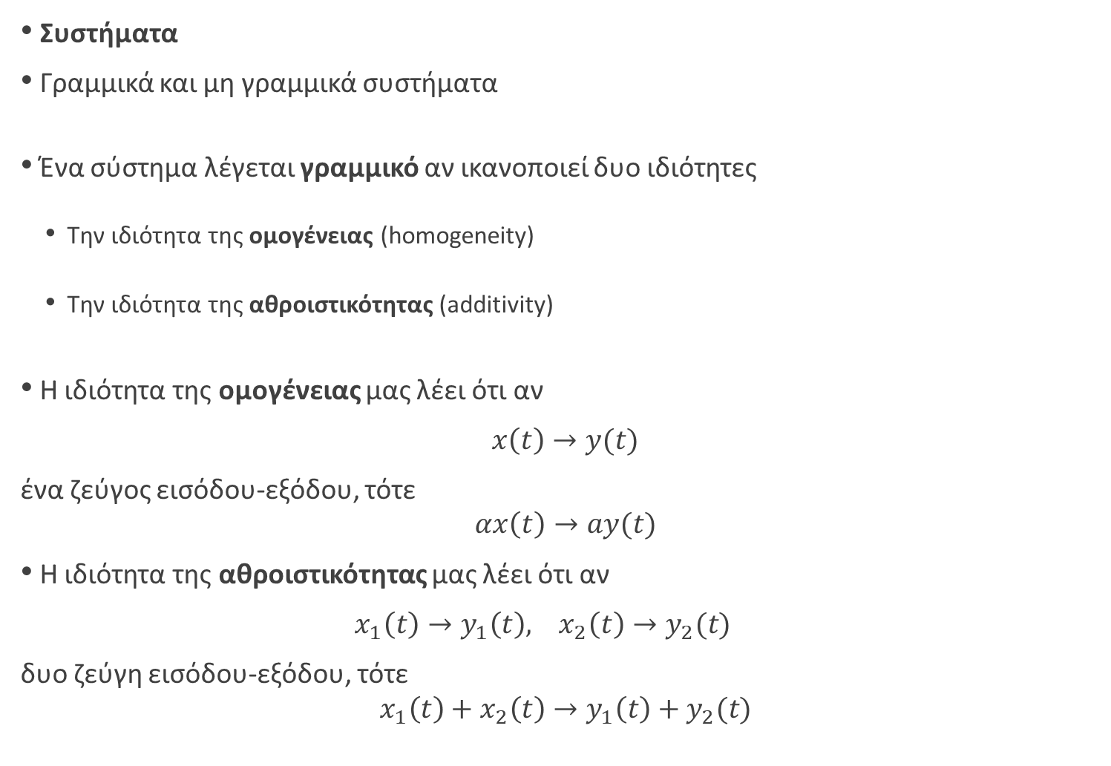
Συστήματα
Γραμμικά και μη γραμμικά συστήματα
Ένα σύστημα λέγεται γραμμικό αν ικανοποιεί δυο ιδιότητες
Την ιδιότητα της ομογένειας (homogeneity)
Την ιδιότητα της αθροιστικότητας (additivity)
Η ιδιότητα της ομογένειας μας λέει ότι αν
$x\left(t\right)→y(t)$
ένα ζεύγος εισόδου-εξόδου, τότε
$$αx\left(t\right)→ay(t)$$
Η ιδιότητα της αθροιστικότητας μας λέει ότι αν
$x_{1}\left(t\right)→y_{1}\left(t\right), x_{2}\left(t\right)→y_{2}(t)$
δυο ζεύγη εισόδου-εξόδου, τότε
$$x_{1}\left(t\right)+x_{2}\left(t\right)→y_{1}\left(t\right)+y_{2}(t)$$

Slide 5
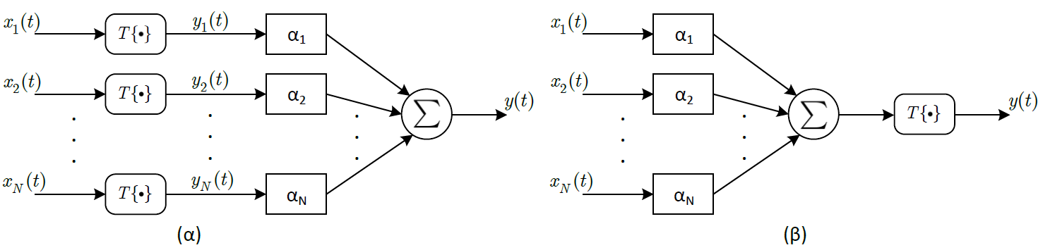

Συστήματα
Γραμμικά και μη γραμμικά συστήματα
Γραμμικότητα: αν $x_{1}\left(t\right)→y_{1}(t)$ και $x_{2}\left(t\right)→y_{2}\left(t\right)$, τότε το σύστημα είναι γραμμικό αν είναι προσθετικό και ομογενές, δηλ. αν
$$ax_{1}\left(t\right)+bx_{2}\left(t\right)→ay_{1}\left(t\right)+by_{2}(t)$$

Slide 6

Συστήματα
Παράδειγμα:
Ελέγξτε αν τα συστήματα
$$y\left(t\right)=\sqrt{x\left(t\right)} \\ y\left(t\right)=\frac{1}{2}x\left(2−t\right)+x(t)$$
είναι γραμμικά

Slide 7
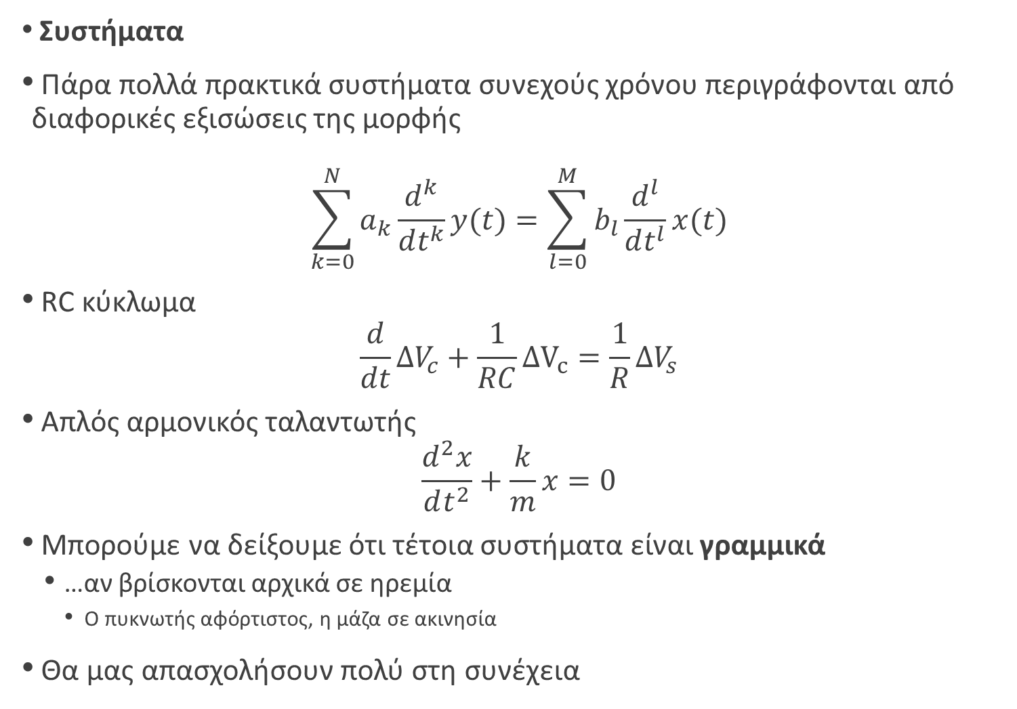
Συστήματα
Πάρα πολλά πρακτικά συστήματα συνεχούς χρόνου περιγράφονται από διαφορικές εξισώσεις της μορφής
$$\sum_{k=0}^{N}{a_{k}\frac{d^{k}}{dt^{k}}}y(t)=\sum_{l=0}^{M}{b_{l}\frac{d^{l}}{dt^{l}}x(t)}$$
RC κύκλωμα
$$\frac{d}{dt}ΔV_{c}+\frac{1}{RC}ΔV_{c}=\frac{1}{R}{ΔV}_{s}$$
Απλός αρμονικός ταλαντωτής
$$\frac{d^{2}x}{dt^{2}}+\frac{k}{m}x=0$$
Μπορούμε να δείξουμε ότι τέτοια συστήματα είναι γραμμικά
…αν βρίσκονται αρχικά σε ηρεμία
Ο πυκνωτής αφόρτιστος, η μάζα σε ακινησία
Θα μας απασχολήσουν πολύ στη συνέχεια

Slide 8
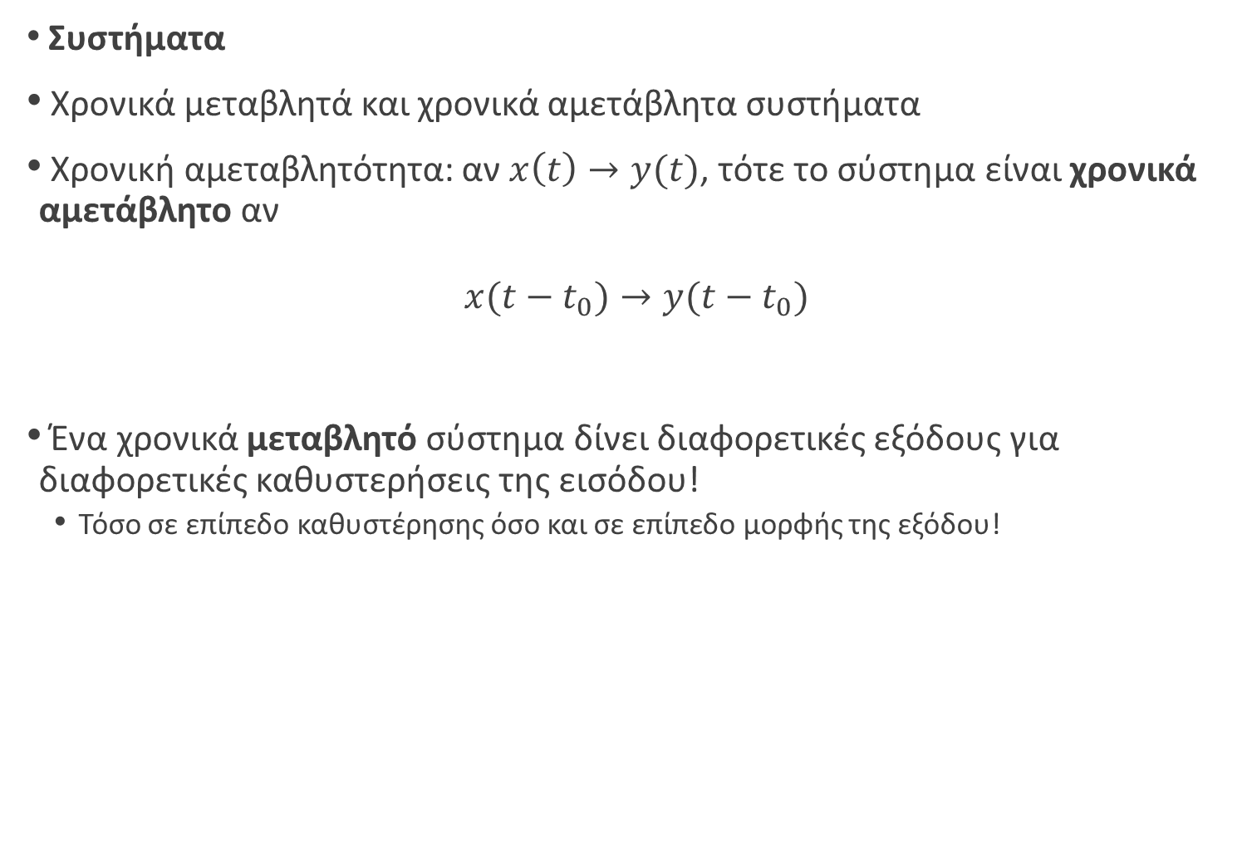
Συστήματα
Χρονικά μεταβλητά και χρονικά αμετάβλητα συστήματα
Χρονική αμεταβλητότητα: αν $x\left(t\right)→y(t)$, τότε το σύστημα είναι χρονικά αμετάβλητο αν
$$x(t−t_{0})→y(t−t_{0})$$
Ένα χρονικά μεταβλητό σύστημα δίνει διαφορετικές εξόδους για διαφορετικές καθυστερήσεις της εισόδου!
Τόσο σε επίπεδο καθυστέρησης όσο και σε επίπεδο μορφής της εξόδου!

Slide 9

Συστήματα
Παράδειγμα:
Ελέγξτε αν τα συστήματα
$$y\left(t\right)=tx\left(t−2\right) \\ y\left(t\right)=\sin\left(x\left(t+1\right)\right)$$
είναι χρονικά αμετάβλητα

Slide 10
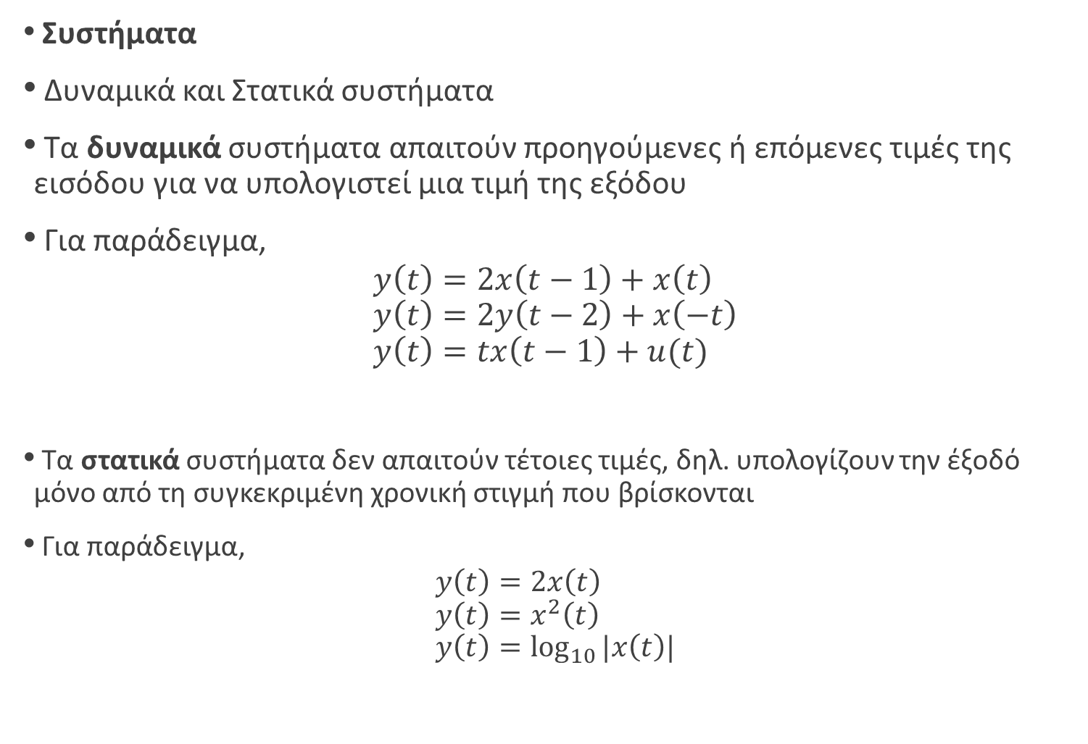
Συστήματα
Δυναμικά και Στατικά συστήματα
Τα δυναμικά συστήματα απαιτούν προηγούμενες ή επόμενες τιμές της εισόδου για να υπολογιστεί μια τιμή της εξόδου
Για παράδειγμα,
$$y\left(t\right)=2x\left(t−1\right)+x\left(t\right) \\ y\left(t\right)=2y\left(t−2\right)+x\left(−t\right) \\ y\left(t\right)=tx\left(t−1\right)+u(t)$$
Τα στατικά συστήματα δεν απαιτούν τέτοιες τιμές, δηλ. υπολογίζουν την έξοδό μόνο από τη συγκεκριμένη χρονική στιγμή που βρίσκονται
Για παράδειγμα,
$$y\left(t\right)=2x\left(t\right) \\ y\left(t\right)=x^{2}\left(t\right) \\ y\left(t\right)=\log_{10}{|x\left(t\right)|}$$

Slide 11
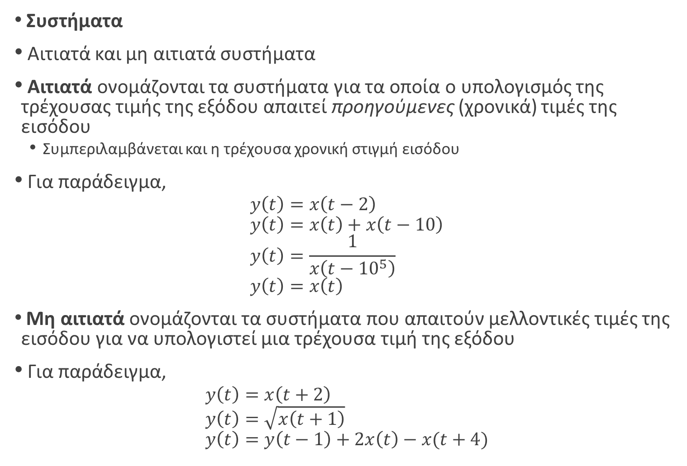
Συστήματα
Αιτιατά και μη αιτιατά συστήματα
Αιτιατά ονομάζονται τα συστήματα για τα οποία ο υπολογισμός της τρέχουσας τιμής της εξόδου απαιτεί προηγούμενες (χρονικά) τιμές της εισόδου
Συμπεριλαμβάνεται και η τρέχουσα χρονική στιγμή εισόδου
Για παράδειγμα,
$$y\left(t\right)=x\left(t−2\right) \\ y\left(t\right)=x\left(t\right)+x\left(t−10\right) \\ y\left(t\right)=\frac{1}{x\left(t−{10}^{5}\right)} \\ y\left(t\right)=x\left(t\right)$$
Μη αιτιατά ονομάζονται τα συστήματα που απαιτούν μελλοντικές τιμές της εισόδου για να υπολογιστεί μια τρέχουσα τιμή της εξόδου
Για παράδειγμα,
$$y\left(t\right)=x\left(t+2\right) \\ y\left(t\right)=\sqrt{x\left(t+1\right)} \\ y\left(t\right)=y\left(t−1\right)+2x\left(t\right)−x(t+4)$$

Slide 12
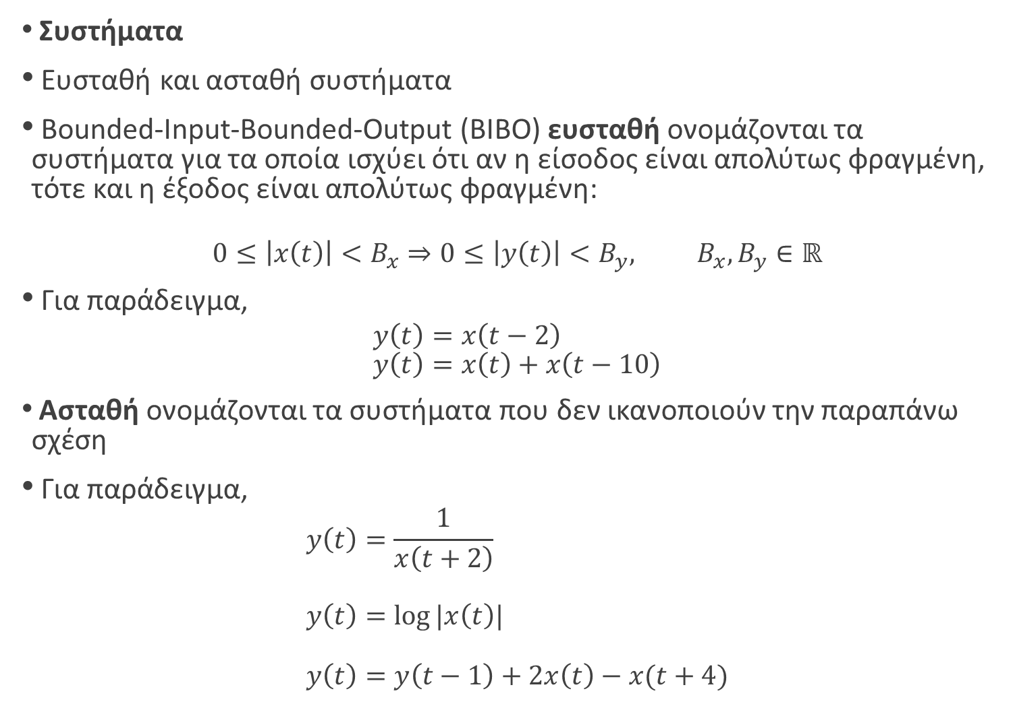
Συστήματα
Ευσταθή και ασταθή συστήματα
Bounded-Input-Bounded-Output (BIBO) ευσταθή ονομάζονται τα συστήματα για τα οποία ισχύει ότι αν η είσοδος είναι απολύτως φραγμένη, τότε και η έξοδος είναι απολύτως φραγμένη:
$$0≤\left|x\left(t\right)\right|<B_{x}⇒0≤\left|y\left(t\right)\right|<B_{y}, B_{x},B_{y}∈ℝ$$
Για παράδειγμα,
$$y\left(t\right)=x\left(t−2\right) \\ y\left(t\right)=x\left(t\right)+x\left(t−10\right)$$
Ασταθή ονομάζονται τα συστήματα που δεν ικανοποιούν την παραπάνω σχέση
Για παράδειγμα,
$$y\left(t\right)=\frac{1}{x\left(t+2\right)} \\ y\left(t\right)=\log{|x\left(t\right)|} \\ y\left(t\right)=y\left(t−1\right)+2x\left(t\right)−x(t+4)$$

Slide 13

Συστήματα
Παράδειγμα:
Ελέγξτε αν τα συστήματα
$$y\left(t\right)=t+x\left(t−2\right) \\ y\left(t\right)=\sin\left(x\left(t+1\right)\right)$$
είναι ευσταθή

Slide 14
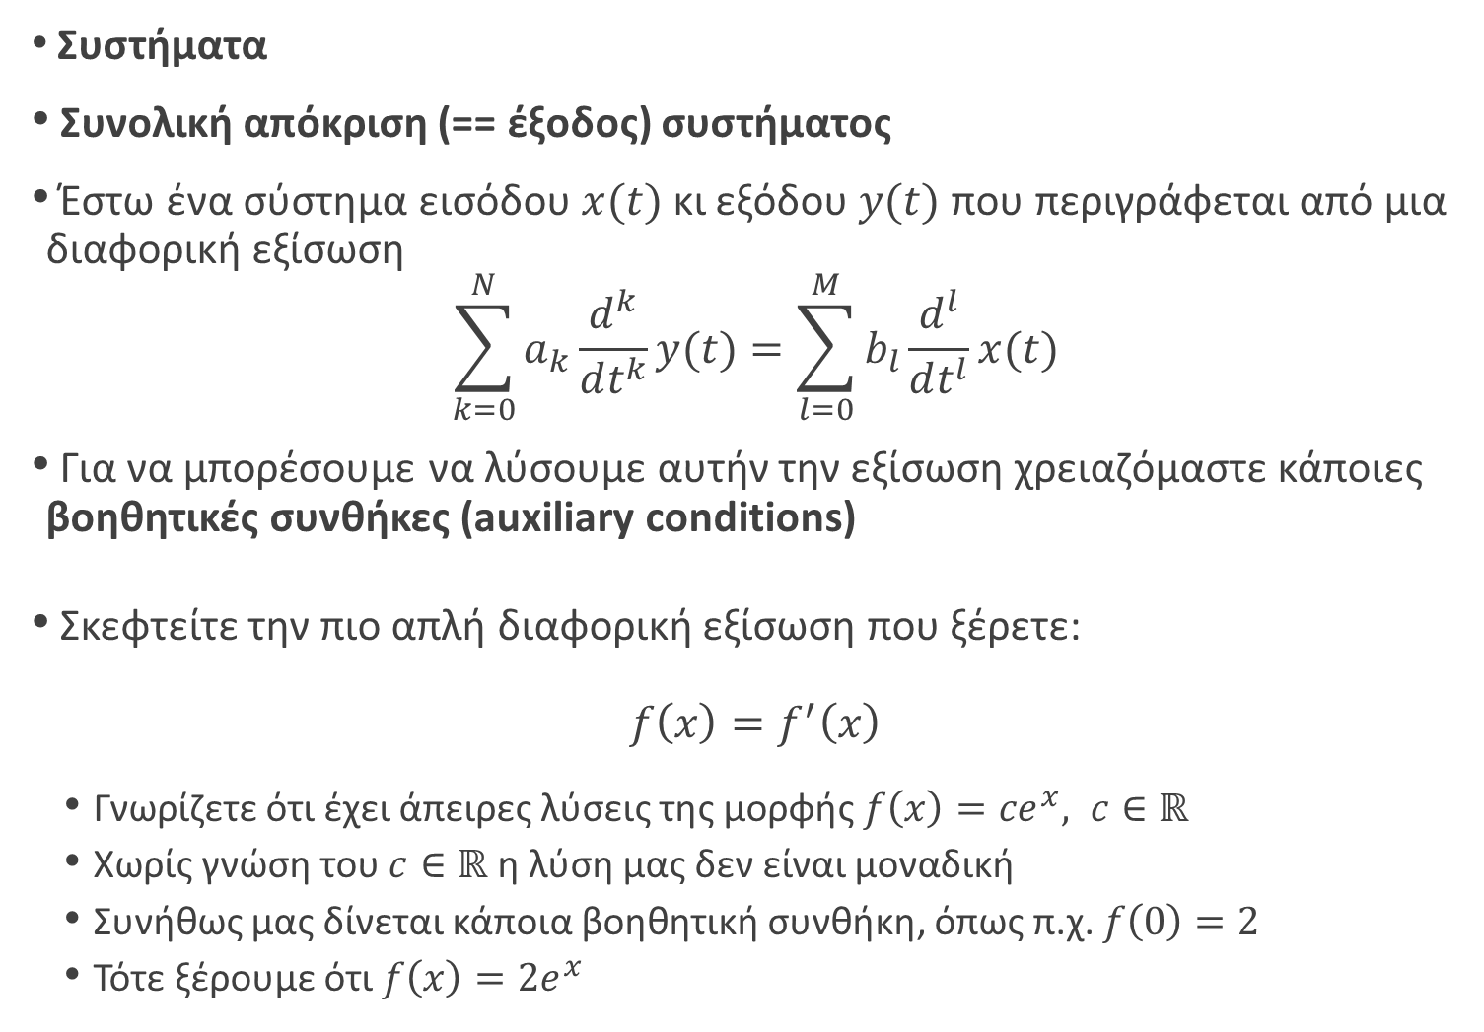
Συστήματα
Συνολική απόκριση (== έξοδος) συστήματος
Έστω ένα σύστημα εισόδου $x(t)$κι εξόδου $y(t)$ που περιγράφεται από μια διαφορική εξίσωση
$$\sum_{k=0}^{N}{a_{k}\frac{d^{k}}{dt^{k}}y(t)}=\sum_{l=0}^{M}{b_{l}\frac{d^{l}}{dt^{l}}x(t)}$$
Για να μπορέσουμε να λύσουμε αυτήν την εξίσωση χρειαζόμαστε κάποιες βοηθητικές συνθήκες (auxiliary conditions)
Σκεφτείτε την πιο απλή διαφορική εξίσωση που ξέρετε:
$$f\left(x\right)=f^{′}\left(x\right)$$
Γνωρίζετε ότι έχει άπειρες λύσεις της μορφής $f\left(x\right)={ce}^{x}, c∈ℝ$
Χωρίς γνώση του $c∈ℝ$ η λύση μας δεν είναι μοναδική
Συνήθως μας δίνεται κάποια βοηθητική συνθήκη, όπως π.χ. $f\left(0\right)=2$
Τότε ξέρουμε ότι $f\left(x\right)={2e}^{x}$

Slide 15
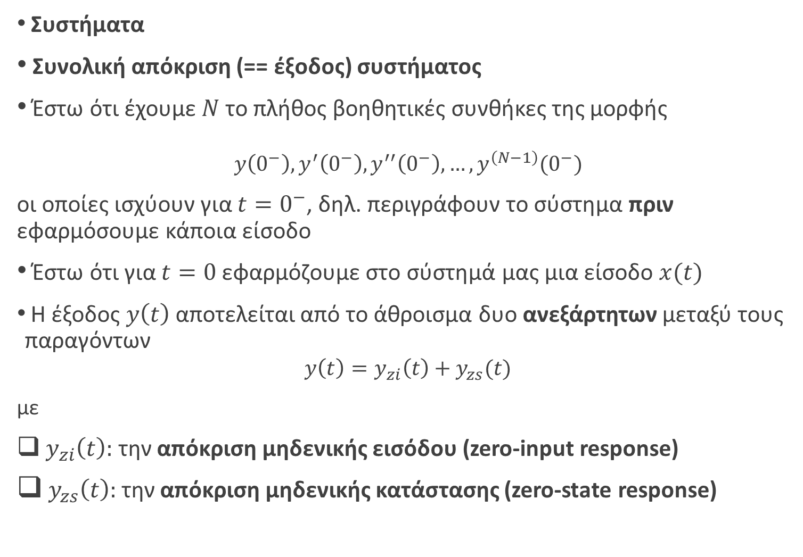
Συστήματα
Συνολική απόκριση (== έξοδος) συστήματος
Έστω ότι έχουμε $Ν$ το πλήθος βοηθητικές συνθήκες της μορφής
$$y\left(0^{−}\right), y^{′}\left(0^{−}\right),y^{′′}\left(0^{−}\right),…,y^{\left(N−1\right)}(0^{−})$$
οι οποίες ισχύουν για $t=0^{−}$, δηλ. περιγράφουν το σύστημα πριν εφαρμόσουμε κάποια είσοδο
Έστω ότι για $t=0$εφαρμόζουμε στο σύστημά μας μια είσοδο $x(t)$
Η έξοδος $y\left(t\right)$ αποτελείται από το άθροισμα δυο ανεξάρτητων μεταξύ τους παραγόντων
$$y\left(t\right)=y_{zi}\left(t\right)+y_{zs}(t)$$
με
$y_{zi}\left(t\right):$ την απόκριση μηδενικής εισόδου (zero-input response)
$y_{zs}\left(t\right):$ την απόκριση μηδενικής κατάστασης (zero-state response)

Slide 16
Συστήματα
Συνολική απόκριση (== έξοδος) συστήματος
Η απόκριση μηδενικής εισόδου περιγράφει το «κομμάτι» της εξόδου που σχετίζεται με την κατάσταση του συστήματος πριν την εφαρμογή της εισόδου
Ο πυκνωτής είναι φορτισμένος ήδη, το σώμα κινείται ήδη
Αυτή η πληροφορία για την αρχική κατάσταση του συστήματος πρέπει κάπως να «κωδικοποιηθεί» στη διαφορική μας εξίσωση
Πως? Θέτοντας κατάλληλες μη μηδενικές βοηθητικές συνθήκες!
Σε αυτήν την απόκριση, θεωρούμε ότι η είσοδος είναι μηδενική!

Slide 17
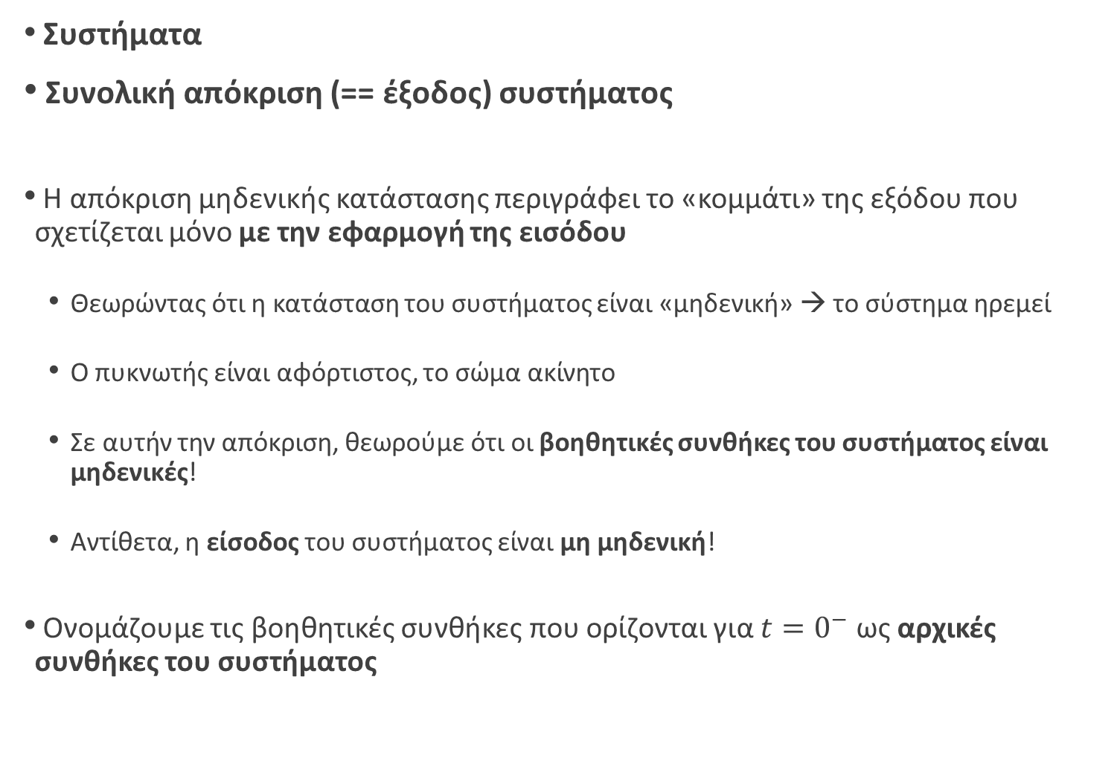
Συστήματα
Συνολική απόκριση (== έξοδος) συστήματος
Η απόκριση μηδενικής κατάστασης περιγράφει το «κομμάτι» της εξόδου που σχετίζεται μόνο με την εφαρμογή της εισόδου
Θεωρώντας ότι η κατάσταση του συστήματος είναι «μηδενική» → το σύστημα ηρεμεί
Ο πυκνωτής είναι αφόρτιστος, το σώμα ακίνητο
Σε αυτήν την απόκριση, θεωρούμε ότι οι βοηθητικές συνθήκες του συστήματος είναι μηδενικές!
Αντίθετα, η είσοδος του συστήματος είναι μη μηδενική!
Ονομάζουμε τις βοηθητικές συνθήκες που ορίζονται για $t=0^{−}$ ως αρχικές συνθήκες του συστήματος

Slide 18
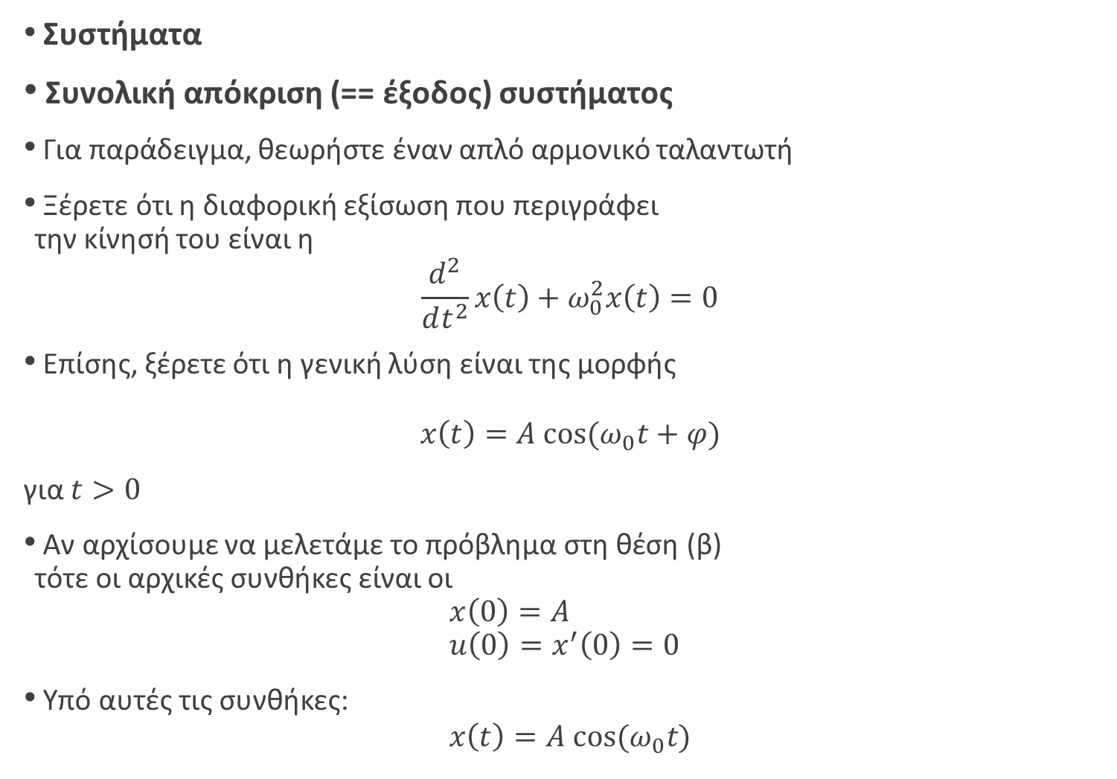
Συστήματα
Συνολική απόκριση (== έξοδος) συστήματος
Για παράδειγμα, θεωρήστε έναν απλό αρμονικό ταλαντωτή
Ξέρετε ότι η διαφορική εξίσωση που περιγράφει την κίνησή του είναι η
$$\frac{d^{2}}{dt^{2}}x\left(t\right)+ω_{0}^{2}x\left(t\right)=0$$
Επίσης, ξέρετε ότι η γενική λύση είναι της μορφής
$$x\left(t\right)=A cos(ω_{0}t+φ)$$
για $t>0$
Αν αρχίσουμε να μελετάμε το πρόβλημα στη θέση (β) τότε οι αρχικές συνθήκες είναι οι $x\left(0\right)=A$ $u\left(0\right)=x^{′}\left(0\right)=0$
Υπό αυτές τις συνθήκες:
$$x\left(t\right)=A cos(ω_{0}t)$$

Slide 19
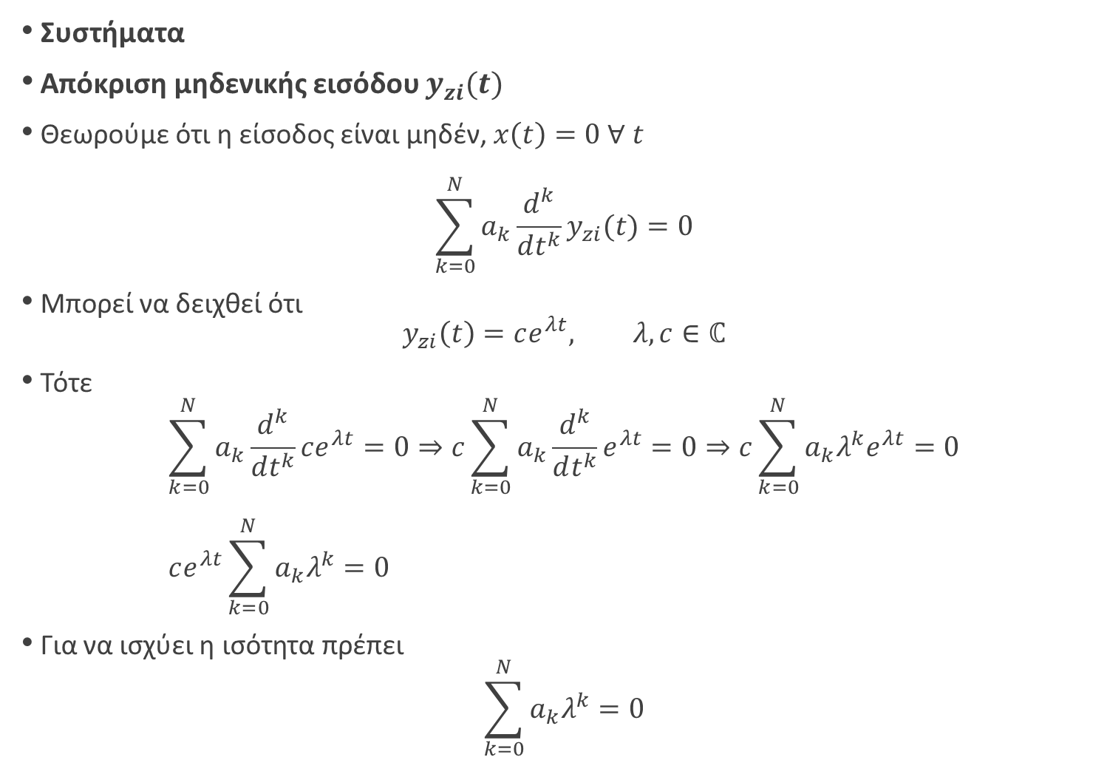
Συστήματα
Απόκριση μηδενικής εισόδου $y_{zi}(t)$
Θεωρούμε ότι η είσοδος είναι μηδέν, $x\left(t\right)=0 ∀ t$
$$\sum_{k=0}^{N}{a_{k}\frac{d^{k}}{dt^{k}}y_{zi}(t)}=0$$
Μπορεί να δειχθεί ότι $y_{zi}\left(t\right)=ce^{λt}, λ,c∈ℂ$
Τότε
$$\sum_{k=0}^{N}{a_{k}\frac{d^{k}}{dt^{k}}ce^{λt}}=0⇒c\sum_{k=0}^{N}{a_{k}\frac{d^{k}}{dt^{k}}e^{λt}}=0⇒c\sum_{k=0}^{N}{a_{k}λ^{k}e^{λt}}=0 \\ ce^{λt}\sum_{k=0}^{N}{a_{k}λ^{k}}=0$$
Για να ισχύει η ισότητα πρέπει
$$\sum_{k=0}^{N}{a_{k}λ^{k}}=0$$

Slide 20
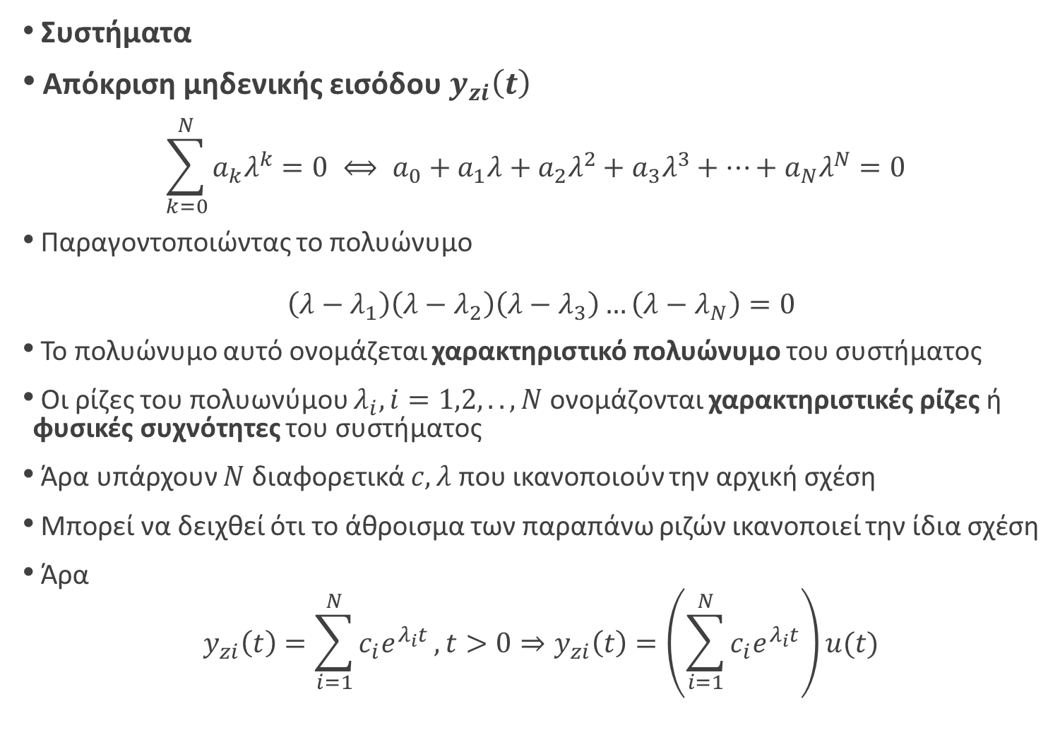
Συστήματα
Απόκριση μηδενικής εισόδου $y_{zi}\left(t\right)$ $\sum_{k=0}^{N}{a_{k}λ^{k}}=0 ⟺ a_{0}+a_{1}λ+a_{2}λ^{2}+a_{3}λ^{3}+…+a_{N}λ^{N}=0$
Παραγοντοποιώντας το πολυώνυμο
$$\left(λ−λ_{1}\right)\left(λ−λ_{2}\right)\left(λ−λ_{3}\right)…\left(λ−λ_{Ν}\right)=0$$
Το πολυώνυμο αυτό ονομάζεται χαρακτηριστικό πολυώνυμο του συστήματος
Οι ρίζες του πολυωνύμου $λ_{i},i=1,2,..,N$ ονομάζονται χαρακτηριστικές ρίζες ή φυσικές συχνότητες του συστήματος
Άρα υπάρχουν $Ν$διαφορετικά $c,λ$ που ικανοποιούν την αρχική σχέση
Μπορεί να δειχθεί ότι το άθροισμα των παραπάνω ριζών ικανοποιεί την ίδια σχέση
Άρα
$$y_{zi}\left(t\right)=\sum_{i=1}^{N}{c_{i}e^{λ_{i}t}}, t>0⇒y_{zi}\left(t\right)=\left(\sum_{i=1}^{N}{c_{i}e^{λ_{i}t}}\right)u(t)$$

Slide 21
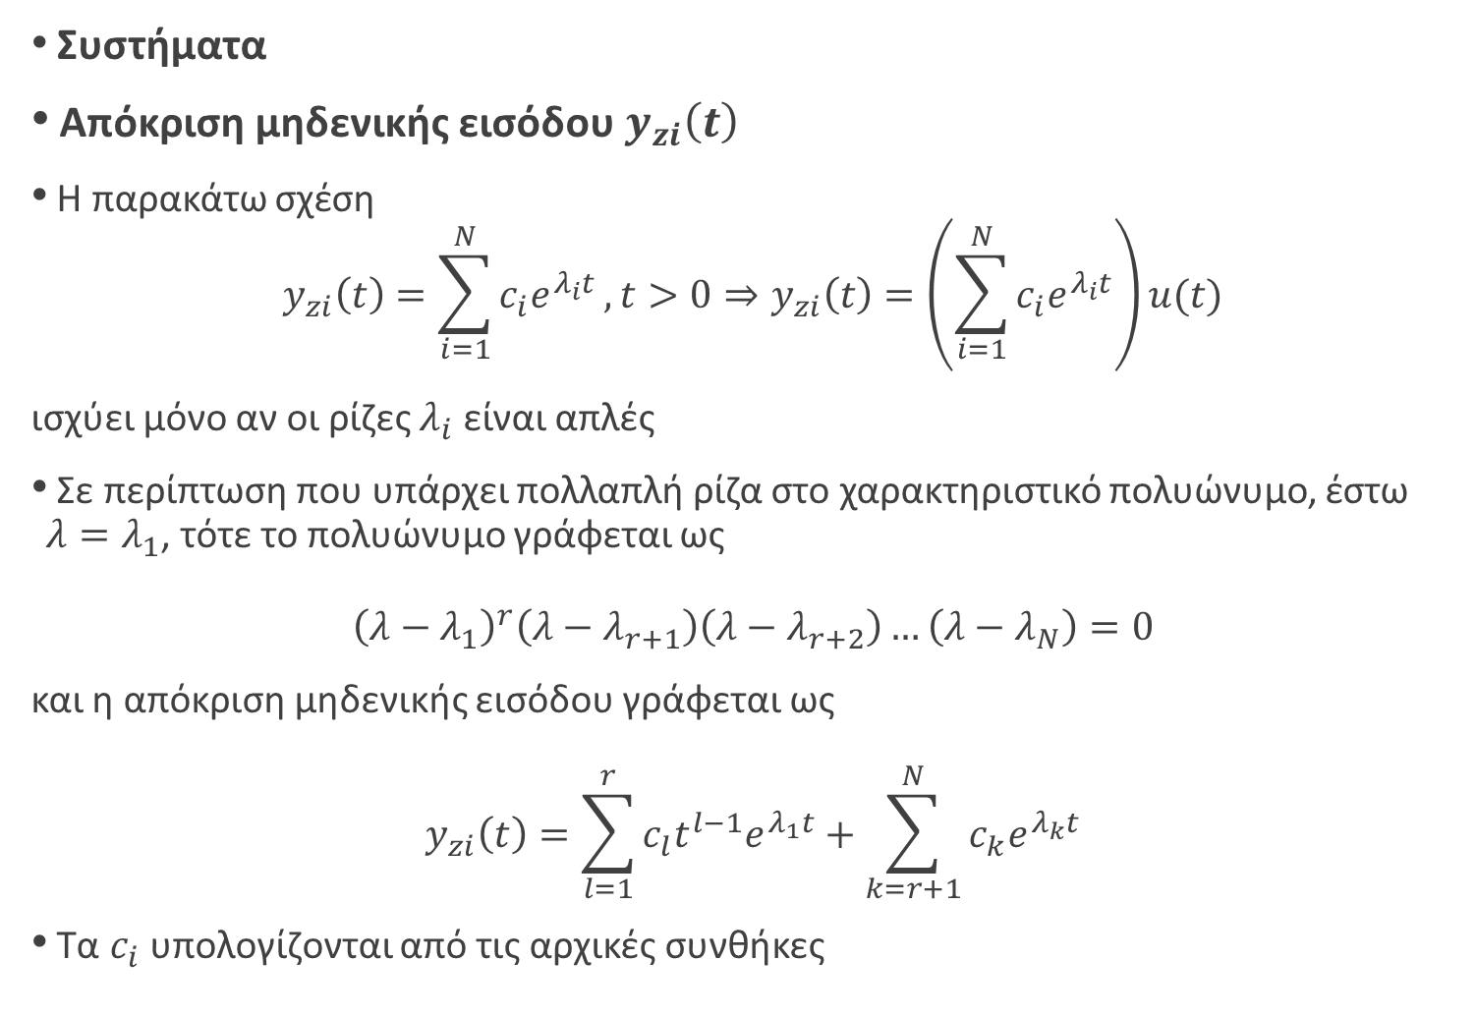
Συστήματα
Απόκριση μηδενικής εισόδου $y_{zi}\left(t\right)$
Η παρακάτω σχέση
$$y_{zi}\left(t\right)=\sum_{i=1}^{N}{c_{i}e^{λ_{i}t}}, t>0⇒y_{zi}\left(t\right)=\left(\sum_{i=1}^{N}{c_{i}e^{λ_{i}t}}\right)u(t)$$
ισχύει μόνο αν οι ρίζες $λ_{i}$ είναι απλές
Σε περίπτωση που υπάρχει πολλαπλή ρίζα στο χαρακτηριστικό πολυώνυμο, έστω $λ=λ_{1}$, τότε το πολυώνυμο γράφεται ως
$${\left(λ−λ_{1}\right)}^{r}\left(λ−λ_{r+1}\right)\left(λ−λ_{r+2}\right)…\left(λ−λ_{N}\right)=0$$
και η απόκριση μηδενικής εισόδου γράφεται ως
$$y_{zi}\left(t\right)=\sum_{l=1}^{r}{c_{l}t^{l−1}e^{λ_{1}t}}+\sum_{k=r+1}^{N}{c_{k}e^{λ_{k}t}}$$
Τα $c_{i}$ υπολογίζονται από τις αρχικές συνθήκες

Slide 22

Συστήματα
Παράδειγμα:
Βρείτε την απόκριση μηδενικής εισόδου του συστήματος
$$\frac{d^{2}}{dt^{2}}y\left(t\right)+5\frac{d}{dt}y\left(t\right)+6y\left(t\right)=x(t)$$
με αρχικές συνθήκες
$$y\left(0^{−}\right)=0, y^{′}\left(0^{−}\right)=−2$$

Slide 23
Γνωρίσαμε την απόκριση μηδενικής εισόδου ως την έξοδο του συστήματος που οφείλεται αποκλειστικά στις αρχικές συνθήκες
Θεωρώντας την είσοδο μηδενική
Ας προχωρήσουμε στην απόκριση μηδενικής κατάστασης, η οποία εξαρτάται αποκλειστικά από την (μη-μηδενική) είσοδο του συστήματος
Σκεφτείτε πόσες πιθανές είσοδοι υπάρχουν σε ένα σύστημα!
Θα θέλαμε να μπορούμε να βρίσκουμε την έξοδο για κάθε είσοδο με έναν ενιαίο τρόπο
Προς αυτήν την κατεύθυνση θα εισάγουμε την έννοια της κρουστικής απόκρισης (impulse response)
Η κρουστική απόκριση είναι η έξοδος ενός συστήματος όταν στην είσοδό του εμφανίζεται η συνάρτηση Δέλτα
…απουσία αρχικών συνθηκών για $t=0^{−}$
Συμβολισμός: $h(t)$
$$δ(t)$$
$$h(t)$$

Slide 24
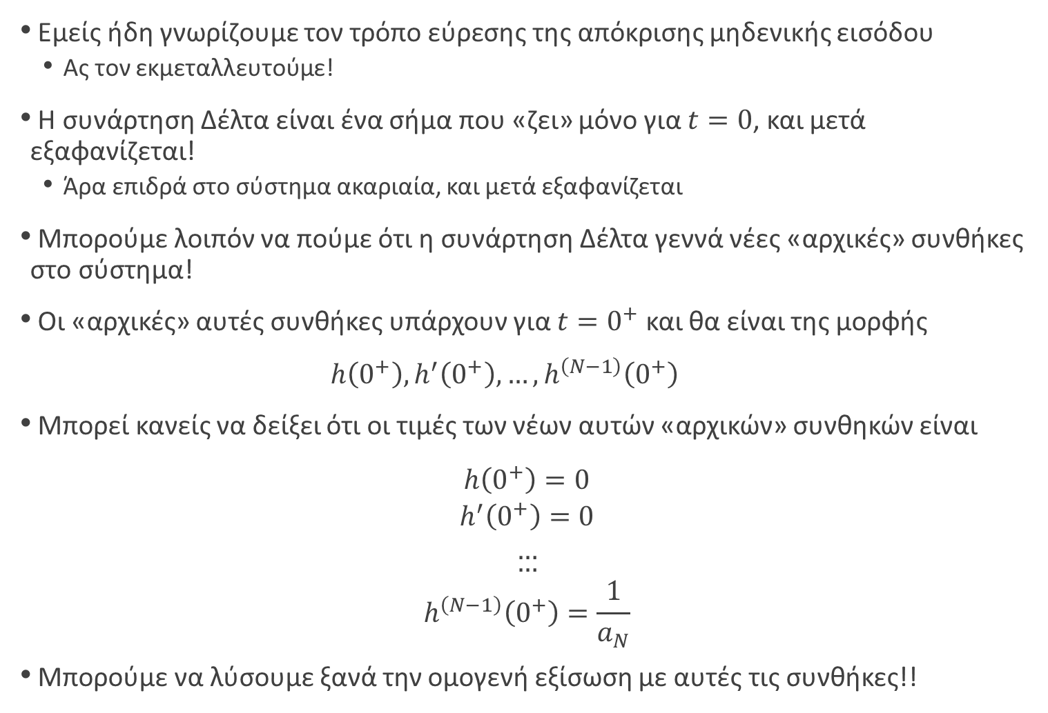
Εμείς ήδη γνωρίζουμε τον τρόπο εύρεσης της απόκρισης μηδενικής εισόδου
Ας τον εκμεταλλευτούμε!
Η συνάρτηση Δέλτα είναι ένα σήμα που «ζει» μόνο για $t=0$, και μετά εξαφανίζεται!
Άρα επιδρά στο σύστημα ακαριαία, και μετά εξαφανίζεται
Μπορούμε λοιπόν να πούμε ότι η συνάρτηση Δέλτα γεννά νέες «αρχικές» συνθήκες στο σύστημα!
Οι «αρχικές» αυτές συνθήκες υπάρχουν για $t=0^{+}$ και θα είναι της μορφής
$h\left(0^{+}\right), h^{′}\left(0^{+}\right),…, h^{\left(N−1\right)}\left(0^{+}\right)$
Μπορεί κανείς να δείξει ότι οι τιμές των νέων αυτών «αρχικών» συνθηκών είναι
$$\begin{matrix}h\left(0^{+}\right)=0 \\ \begin{aligned}h^{′}\left(0^{+}\right)=0 \\ …\end{aligned} \\ \begin{matrix}… \\ h^{\left(N−1\right)}\left(0^{+}\right)=\frac{1}{a_{N}}\end{matrix}\end{matrix}$$
Μπορούμε να λύσουμε ξανά την ομογενή εξίσωση με αυτές τις συνθήκες!!

Slide 25
Αν έχουμε τη διαφορική εξίσωση
$$\sum_{k=0}^{N}{a_{k}\frac{d^{k}}{dt^{k}}}y(t)=x(t)$$
λύνουμε την ομογενή εξίσωση
$$\sum_{k=0}^{N}{a_{k}\frac{d^{k}}{dt^{k}}h(t)}=0$$
με «αρχικές» συνθήκες
$$\begin{matrix}h\left(0^{+}\right)=0 \\ \begin{aligned}h^{′}\left(0^{+}\right)=0 \\ …\end{aligned} \\ \begin{matrix}… \\ h^{\left(N−1\right)}\left(0^{+}\right)=\frac{1}{a_{N}}\end{matrix}\end{matrix}$$
Ας το δούμε σε ένα παράδειγμα

Slide 26
Παράδειγμα
Έστω το σύστημα
$$\frac{d^{2}}{dt^{2}}y\left(t\right)+3\frac{d}{dt}y\left(t\right)+2y\left(t\right)=x(t)$$
Βρείτε την κρουστική του απόκριση $h(t)$

Slide 27
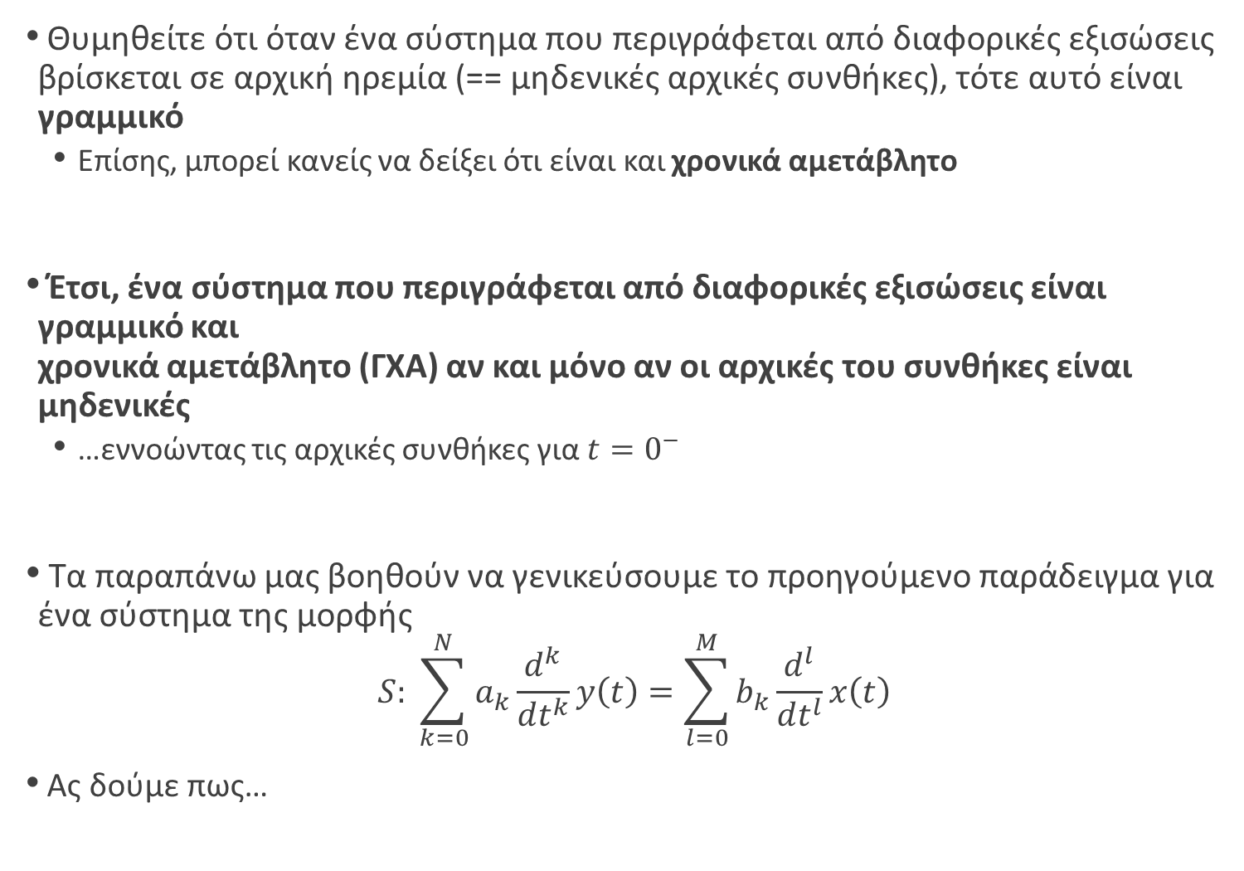
Θυμηθείτε ότι όταν ένα σύστημα που περιγράφεται από διαφορικές εξισώσεις βρίσκεται σε αρχική ηρεμία (== μηδενικές αρχικές συνθήκες), τότε αυτό είναι γραμμικό
Επίσης, μπορεί κανείς να δείξει ότι είναι και χρονικά αμετάβλητο
Έτσι, ένα σύστημα που περιγράφεται από διαφορικές εξισώσεις είναι γραμμικό και χρονικά αμετάβλητο (ΓΧΑ) αν και μόνο αν οι αρχικές του συνθήκες είναι μηδενικές
…εννοώντας τις αρχικές συνθήκες για $t=0^{−}$
Τα παραπάνω μας βοηθούν να γενικεύσουμε το προηγούμενο παράδειγμα για ένα σύστημα της μορφής
$$S: \sum_{k=0}^{N}{a_{k}\frac{d^{k}}{dt^{k}}}y\left(t\right)=\sum_{l=0}^{M}{b_{k}\frac{d^{l}}{dt^{l}}x\left(t\right)}$$
Ας δούμε πως…

Slide 28

Έστω
$$S: \sum_{k=0}^{N}{a_{k}\frac{d^{k}}{dt^{k}}}y\left(t\right)=\sum_{l=0}^{M}{b_{k}\frac{d^{l}}{dt^{l}}x\left(t\right)}$$
Βρίσκουμε την κρουστική απόκριση $h_{o}\left(t\right)$ του συστήματος
$$S_{o}:\sum_{k=0}^{N}{a_{k}\frac{d^{k}}{dt^{k}}}y\left(t\right)=x\left(t\right)$$
Η κρουστική απόκριση $h(t)$ του συστήματος $S$ δίνεται ως
$$h\left(t\right)=\sum_{k=0}^{M}{\frac{d^{k}}{dt^{k}}b_{k}h_{o}(t)}$$
λόγω γραμμικότητας

Slide 29
Παράδειγμα
Έστω το σύστημα
$$\frac{d^{2}}{dt^{2}}y\left(t\right)+6\frac{d}{dt}y\left(t\right)+9y\left(t\right)=9x\left(t\right)+2\frac{d}{dt}x(t)$$
Βρείτε την κρουστική του απόκριση $h(t)$

Slide 30
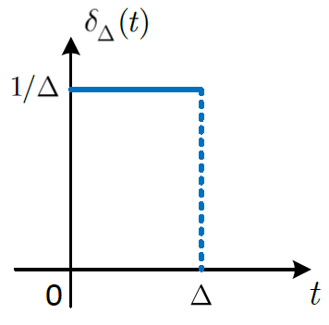
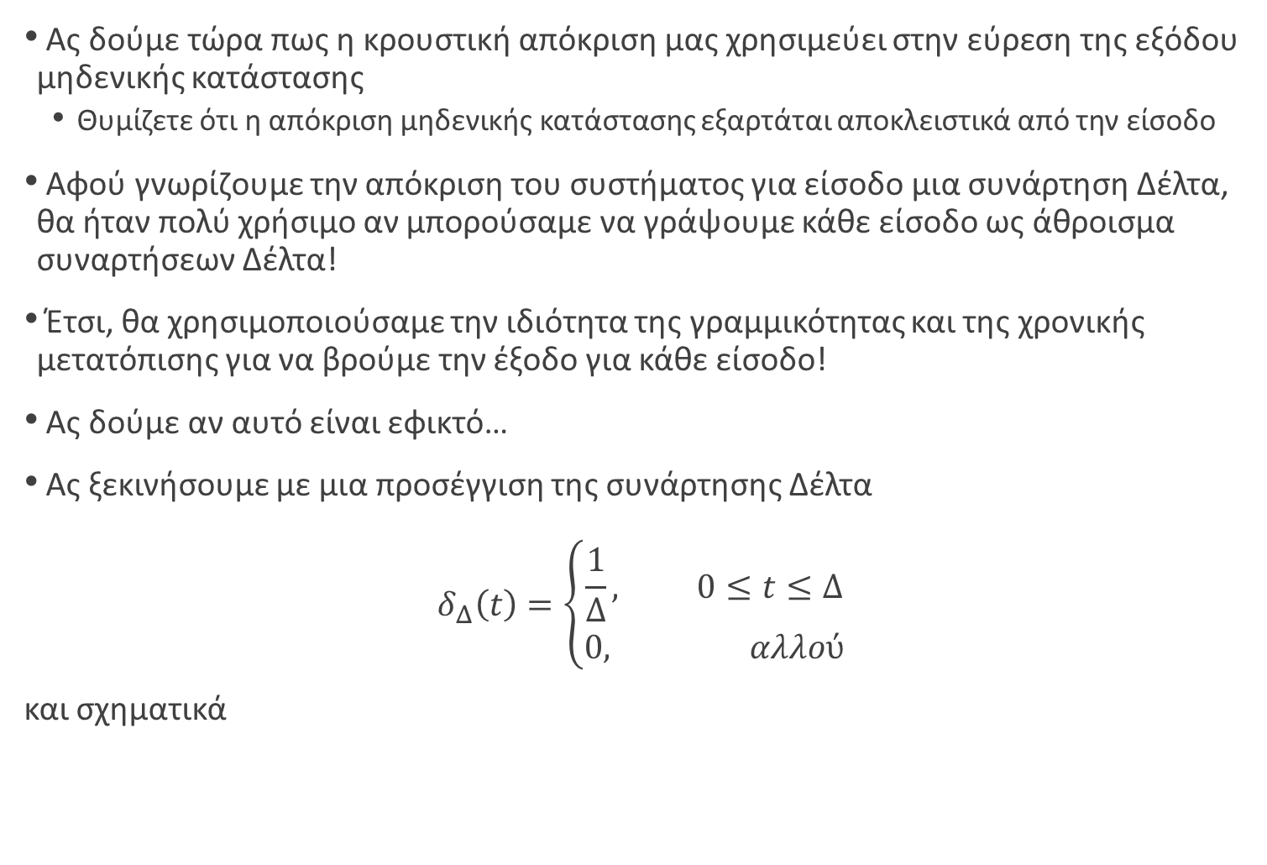
Ας δούμε τώρα πως η κρουστική απόκριση μας χρησιμεύει στην εύρεση της εξόδου μηδενικής κατάστασης
Θυμίζετε ότι η απόκριση μηδενικής κατάστασης εξαρτάται αποκλειστικά από την είσοδο
Αφού γνωρίζουμε την απόκριση του συστήματος για είσοδο μια συνάρτηση Δέλτα, θα ήταν πολύ χρήσιμο αν μπορούσαμε να γράψουμε κάθε είσοδο ως άθροισμα συναρτήσεων Δέλτα!
Έτσι, θα χρησιμοποιούσαμε την ιδιότητα της γραμμικότητας και της χρονικής μετατόπισης για να βρούμε την έξοδο για κάθε είσοδο!
Ας δούμε αν αυτό είναι εφικτό…
Ας ξεκινήσουμε με μια προσέγγιση της συνάρτησης Δέλτα
$$δ_{Δ}\left(t\right)=\left\{\begin{matrix}\frac{1}{Δ}, 0≤t≤Δ \\ 0, αλλού\end{matrix}\right.$$
και σχηματικά

Slide 31
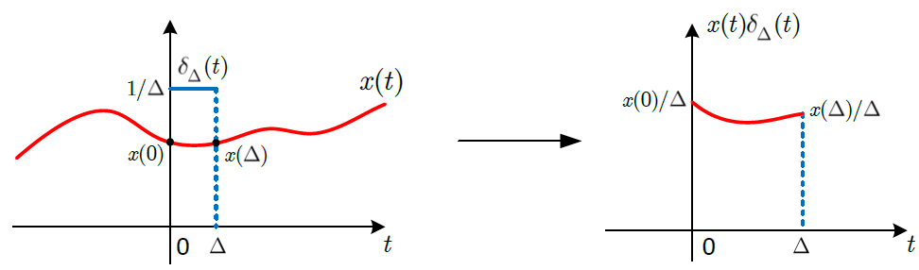
Ας αναπαραστήσουμε το γινόμενο $x\left(t\right)δ_{Δ}\left(t\right)$ για ένα τυχαίο σήμα $x(t)$
Θεωρώντας τώρα το Δ ως πολύ μικρό, τέτοιο ώστε το τμήμα του σήματος που αποκόπτεται να θεωρείται σχεδόν σταθερό, μπορούμε να γράψουμε ότι
$$Δx\left(t\right)δ_{Δ}\left(t\right)≈Δx\left(0\right)δ_{Δ}\left(t\right)$$
Αν $Δ→0$ τότε η παραπάνω σχέση μετατρέπεται σε ισότητα
$$\lim_{Δ→0} Δx\left(t\right)δ_{Δ}\left(t\right)=x\left(0\right)δ(t)$$

Slide 32
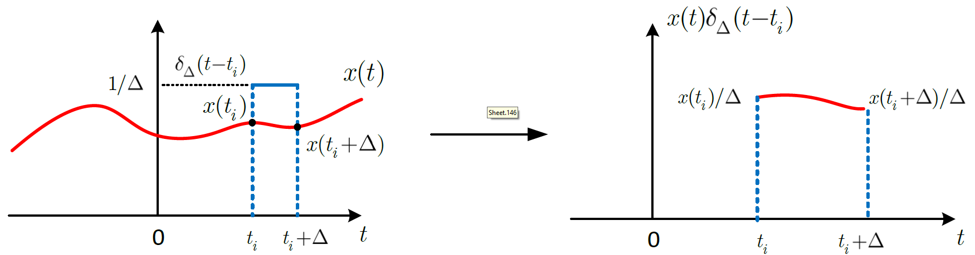
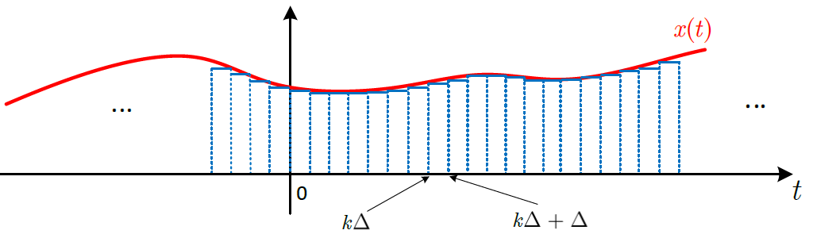
Ας συνεχίσουμε με το γινόμενο $x\left(t\right)δ_{Δ}\left(t−t_{i}\right)$
Όμοια
$$Δx\left(t\right)δ_{Δ}\left(t−t_{i}\right)≈Δx\left(t_{i}\right)δ_{Δ}\left(t−t_{i}\right)$$
Αν $Δ→0$ τότε
$$\lim_{Δ→0} Δx\left(t\right)δ_{Δ}\left(t−t_{i}\right)=x\left(t_{i}\right)δ(t−t_{i})$$
Μπορούμε να συνεχίσουμε για όλο το σήμα $x(t)$

Slide 33
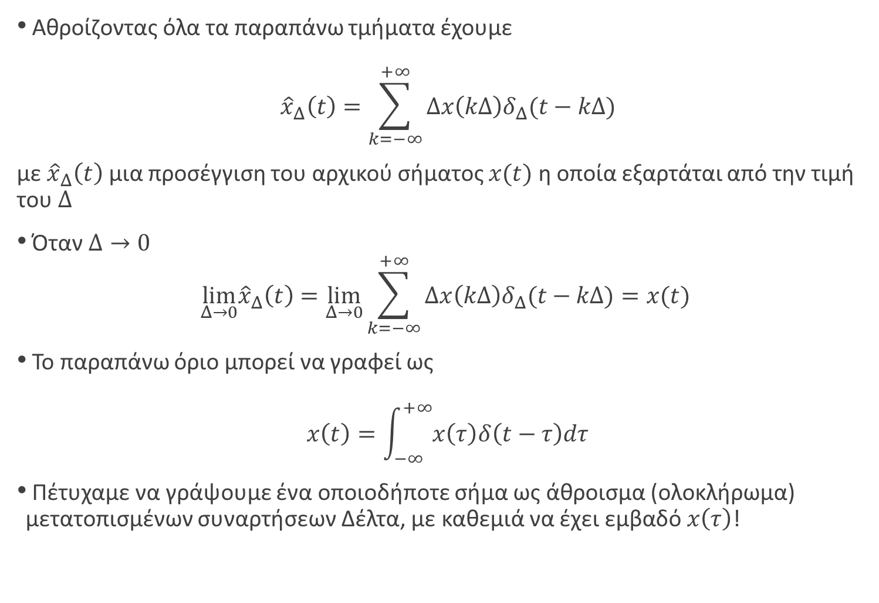
Αθροίζοντας όλα τα παραπάνω τμήματα έχουμε
$${\hat{x}}_{Δ}\left(t\right)=\sum_{k=−∞}^{+∞}{Δx\left(kΔ\right)δ_{Δ}(t−kΔ)}$$
με ${\hat{x}}_{Δ}\left(t\right)$ μια προσέγγιση του αρχικού σήματος $x(t)$ η οποία εξαρτάται από την τιμή του $Δ$
Όταν $Δ→0$
$$\lim_{Δ→0}{\hat{x}}_{Δ}\left(t\right)=\lim_{Δ→0}{\sum_{k=−∞}^{+∞}{Δx\left(kΔ\right)δ_{Δ}(t−kΔ)}}=x(t)⁡$$
Το παραπάνω όριο μπορεί να γραφεί ως
$$x\left(t\right)=\int_{−∞}^{+∞}{x\left(τ\right)δ\left(t−τ\right)dτ}$$
Πέτυχαμε να γράψουμε ένα οποιοδήποτε σήμα ως άθροισμα (ολοκλήρωμα) μετατοπισμένων συναρτήσεων Δέλτα, με καθεμιά να έχει εμβαδό $x\left(τ\right)$!

Slide 34
Το ολοκλήρωμα
$$x\left(t\right)=\int_{−∞}^{+∞}{x\left(τ\right)δ\left(t−τ\right)dτ}$$
είναι πολύ σημαντικό και η πράξη που εκτελεί ονομάζεται συνέλιξη μεταξύ του $x(t)$ και του $δ(t)$
Η πράξη αυτή συμβολίζεται με τον τελεστή $∗$ : $x\left(t\right)∗δ(t)$
Η πράξη της συνέλιξης μπορεί να οριστεί μεταξύ οποιωνδήποτε σημάτων:
$$c\left(t\right)=x\left(t\right)∗y\left(t\right)=\int_{−∞}^{+∞}{x\left(τ\right)y\left(t−τ\right)dτ}$$
Πώς βοηθά λοιπόν η σχέση που βρήκαμε για την εύρεση της απόκρισης μηδενικής κατάστασης?
Θυμηθείτε ότι το σύστημά μας είναι ΓΧΑ!

Slide 35
Δείτε την παρακάτω ακολουθία:
κρουστική απόκριση :
$$δ\left(t\right)→h\left(t\right)$$
χρονική αμεταβλητότητα:
$$δ\left(t−τ\right)→h\left(t−τ\right)$$
γραμμικότητα:
$$x\left(τ\right)δ\left(t−τ\right)→x\left(τ\right)h\left(t−τ\right)$$
γραμμικότητα:
$$\int_{−∞}^{+∞}{x\left(τ\right)δ\left(t−τ\right)dτ}→\int_{−∞}^{+∞}{x\left(τ\right)h\left(t−τ\right)}dτ$$
απόκριση μηδενικής κατάστασης:
$$x\left(t\right)=\int_{−∞}^{+∞}{x\left(τ\right)δ\left(t−τ\right)dτ}→y_{zs}\left(t\right)=\int_{−∞}^{+∞}{x\left(τ\right)h\left(t−τ\right)dτ}=x\left(t\right)∗h(t)$$

Slide 36
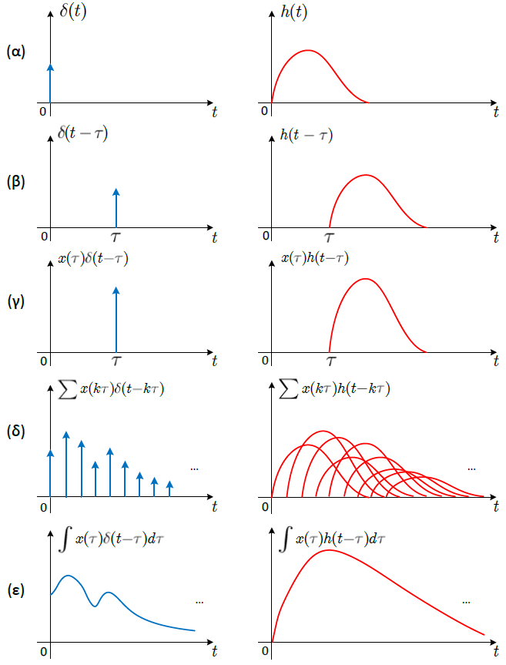

Slide 37
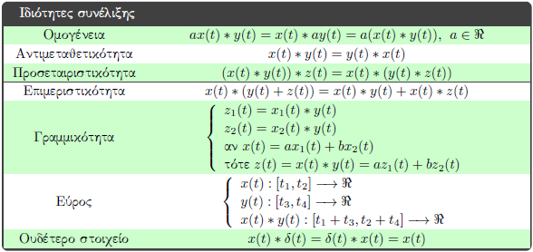
Ας εξετάσουμε την πράξη της συνέλιξης
Η συνέλιξη έχει ορισμένες ενδιαφέρουσες ιδιότητες
Όλες αποδεικνύονται με τον ορισμό της συνέλιξης
Η συνέλιξη φημίζεται για τη δυσκολία της ως πράξη
Ας δούμε πόσο απλή είναι τελικά

Slide 38
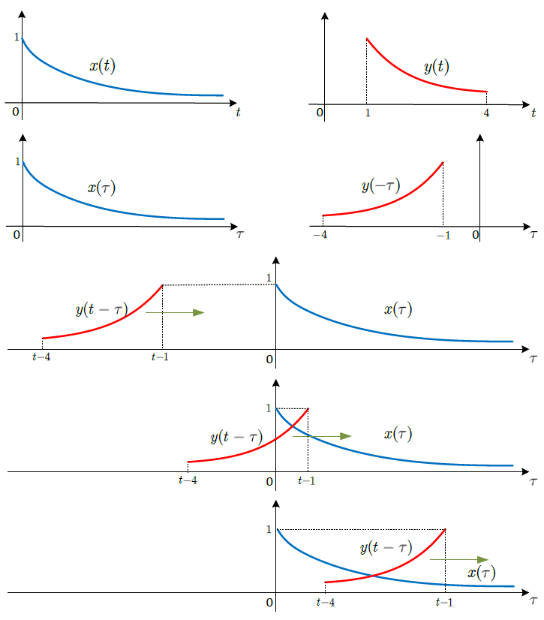
Συνέλιξη
Έστω δυο σήματα $x\left(t\right), y(t)$ των οποίων ζητούμε τη συνέλιξη $\int_{−∞}^{+∞}{x\left(τ\right)y\left(t−τ\right)dτ}$
Η πράξη της συνέλιξης ζητά ένα εκ των δυο σημάτων να υποστεί χρονική αντιστροφή και στη συνέχεια χρονική μετατόπιση
Έστω ότι το $y(t)$ θα είναι αυτό το σήμα
$$x(τ)$$
$$y(τ)$$
$$τ$$
$$τ$$
Αντιστροφή
Μετατόπιση
$$y(t−τ)$$
$$t−4$$
$$t−1$$

Slide 39
Συνέλιξη
Τοποθετούμε τα δυο σήματα σε κοινό άξονα $τ^{′}τ$ και ολισθαίνουμε το $y(t−τ)$ από το $−∞$ ως το $+∞$
Στην παραπάνω περίπτωση
$$t−1<0⇒t<1$$
και
$$c\left(t\right)=0$$
αφού τα δυο σήματα δε «ζουν» σε κοινό διάστημα
Αυτό θα πάψει να συμβαίνει όταν το $y(t−τ)$ πλησιάσει το $x(τ)$ έτσι ώστε το δεξί «άκρο» του περάσει το $t=0$…
…που είναι το αριστερό «άκρο» του $x(τ)$

Slide 40
Συνέλιξη
Συνεχίζουμε την ολίσθηση…
Στην παραπάνω περίπτωση
$t−4<0$ και $t−1>0⇒1<t<4$
και
$$c\left(t\right)=\int_{0}^{t−1}{x\left(τ\right)y\left(t−τ\right)dτ}$$
Το παραπάνω αποτέλεσμα ισχύει μόνο στο διάστημα $(1, 4)$
Υπάρχει μια ακόμα περίπτωση…

Slide 41
Συνέλιξη
Συνεχίζουμε την ολίσθηση…
Στην παραπάνω περίπτωση
$$t−4>0⇒t>4$$
και
$$c\left(t\right)=\int_{t−4}^{t−1}{x\left(τ\right)y\left(t−τ\right)dτ}$$
Το παραπάνω αποτέλεσμα ισχύει μόνο στο διάστημα $(4, +∞)$
Άλλες περιπτώσεις δεν υπάρχουν
Η λύση που περιγράφηκε ονομάζεται γραφική λύση συνέλιξης

Slide 42
Συνέλιξη
Παράδειγμα
Υπολογίστε τη συνέλιξη των σημάτων $x\left(t\right)=e^{−t}u(t)$, $y\left(t\right)=e^{−\left(t−2\right)}u(t−2)$
$$x\left(τ\right)$$
$$y(τ)$$
$$1$$
$$1$$
$$0$$
$$τ$$
$$0$$
$$2$$
$$τ$$
$$x\left(−τ\right)$$
$$1$$
$$0$$
$$τ$$
$$x\left(t−τ\right)$$
$$y(τ)$$
$$1$$
$$1$$
$$t$$
$$0$$
$$τ$$
$$0$$
$$2$$
$$τ$$

Slide 43


Συνέλιξη
Παράδειγμα
$$(a)$$
$$x\left(t−τ\right)$$
$$1$$
$$y(τ)$$
$$t$$
$$0$$
$$2$$
$$τ$$
$$(β)$$
$$1$$
$$x\left(t−τ\right)$$
$$y(τ)$$
$$0$$
$$2$$
$$t$$
$$τ$$

Slide 44
Συνέλιξη
Παράδειγμα
Υπολογίστε τη συνέλιξη των σημάτων $x\left(t\right)=e^{−t}u(t)$, $y\left(t\right)=e^{−\left(t−2\right)}u(t−2)$ με την αλγεβρική μέθοδο

Slide 45















Συνέλιξη
Παράδειγμα
Υπολογίστε τη συνέλιξη των σημάτων $x\left(t\right)=rect\left(\frac{t}{2}\right)$ και $y\left(t\right)=x(t)$
$$(a)$$
$$t−1$$
$$t+1$$
$$−1$$
$$0$$
$$1$$
$$τ$$
$$(β)$$
$$t−1$$
$$−1$$
$$t+1$$
$$0$$
$$1$$
$$τ$$
$$(γ)$$
$$−1$$
$$0$$
$$t−1$$
$$1$$
$$t+1$$
$$τ$$
$$(δ)$$
$$−1$$
$$0$$
$$1$$
$$t−1$$
$$t+1$$
$$τ$$

Slide 46
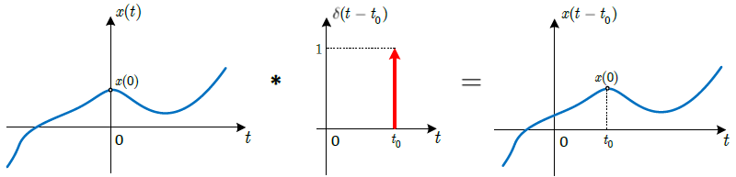

Συνέλιξη
Συνέλιξη με συναρτήσεις Δέλτα
Από τις βασικές ιδιότητες της συνάρτησης Δέλτα έχουμε ότι η συνέλιξη ενός σήματος με μια συνάρτηση Δέλτα της μορφής
$$δ\left(t−t_{0}\right)$$
δίνει το ίδιο σήμα μετατοπισμένο κατά $t_{0}$, δηλ.
$$x\left(t\right)∗δ\left(t−t_{0}\right)=\int_{−∞}^{+∞}{x\left(τ\right)δ\left(t−τ−t_{0}\right)dτ}=x\left(t−t_{0}\right)$$

Slide 47
Συνολική Απόκριση Συστήματος
Με βάση τα προηγούμενα, η συνολική έξοδος ενός συστήματος που περιγράφεται από διαφορικές εξισώσεις με αρχικές συνθήκες δίνεται ως
$$y\left(t\right)=y_{zi}\left(t\right)+y_{zs}\left(t\right)=\left(\sum_{i=1}^{N}{c_{i}e^{λ_{i}t} }\right)u\left(t\right)+x\left(t\right)∗h(t)$$
αν οι ρίζες του χαρακτηριστικού πολυωνύμου είναι απλές
Αν το σύστημα είναι ΓΧΑ, τότε η έξοδος δίνεται μόνο από την απόκριση μηδενικής κατάστασης
$$y\left(t\right)=y_{zs}\left(t\right)=x\left(t\right)∗h\left(t\right)$$
Κατά κανόνα ενδιαφερόμαστε για ΓΧΑ συστήματα
Κάποιες πολύ λίγες φορές θα εξετάζουμε και τις αρχικές συνθήκες του συστήματος

Slide 48
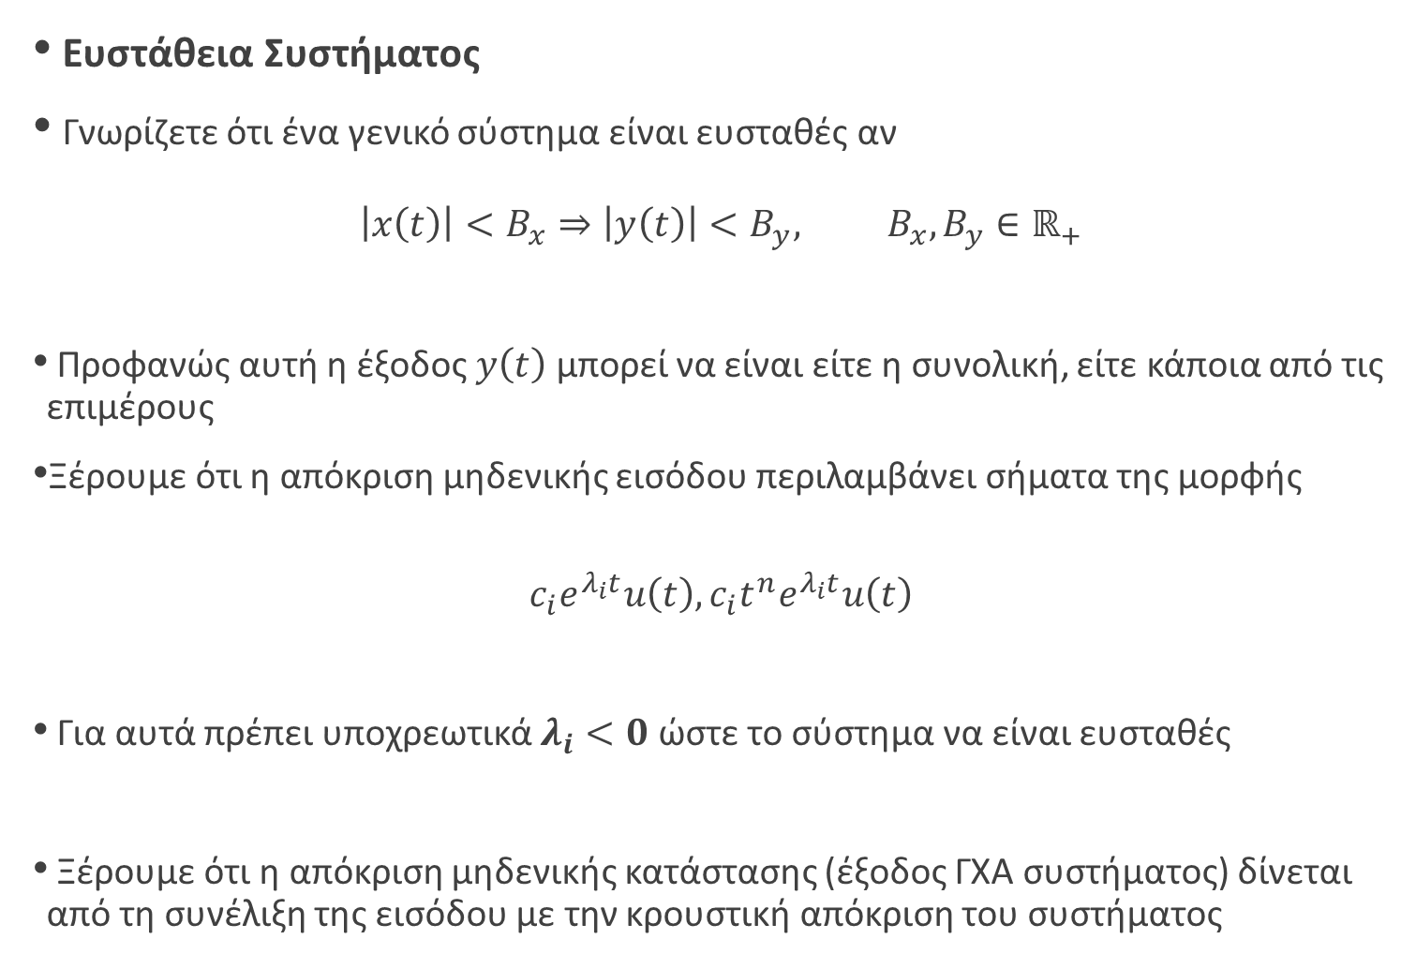
Ευστάθεια Συστήματος
Γνωρίζετε ότι ένα γενικό σύστημα είναι ευσταθές αν
$$\left|x\left(t\right)\right|<B_{x}⇒\left|y\left(t\right)\right|<B_{y}, B_{x},B_{y}∈ℝ_{+}$$
Προφανώς αυτή η έξοδος $y\left(t\right)$ μπορεί να είναι είτε η συνολική, είτε κάποια από τις επιμέρους
Ξέρουμε ότι η απόκριση μηδενικής εισόδου περιλαμβάνει σήματα της μορφής
$$c_{i}e^{λ_{i}t}u\left(t\right),c_{i}t^{n}e^{λ_{i}t}u\left(t\right)$$
Για αυτά πρέπει υποχρεωτικά $λ_{i}<0$ ώστε το σύστημα να είναι ευσταθές
Ξέρουμε ότι η απόκριση μηδενικής κατάστασης (έξοδος ΓΧΑ συστήματος) δίνεται από τη συνέλιξη της εισόδου με την κρουστική απόκριση του συστήματος

Slide 49
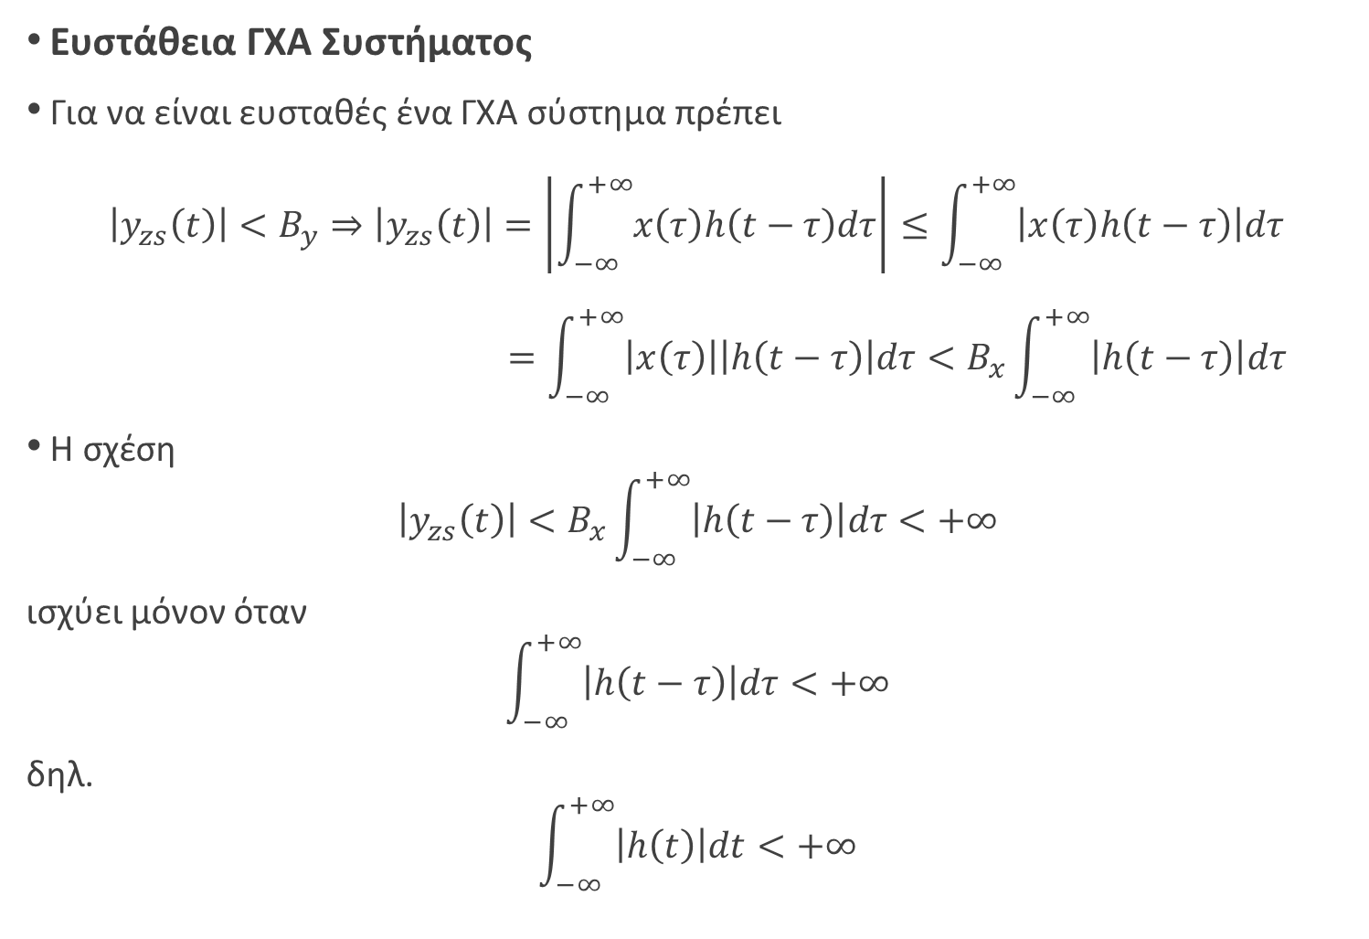
Ευστάθεια ΓΧΑ Συστήματος
Για να είναι ευσταθές ένα ΓΧΑ σύστημα πρέπει
$$\left|y_{zs}\left(t\right)\right|<B_{y}⇒\left|y_{zs}\left(t\right)\right|=\left|\int_{−∞}^{+∞}{x\left(τ\right)h\left(t−τ\right)dτ}\right|≤\int_{−∞}^{+∞}{\left|x\left(τ\right)h\left(t−τ\right)\right|dτ} \\ =\int_{−∞}^{+∞}{\left|x\left(τ\right)\right|\left|h\left(t−τ\right)\right|dτ}<B_{x}\int_{−∞}^{+∞}{\left|h\left(t−τ\right)\right|dτ}$$
Η σχέση
$$\left|y_{zs}\left(t\right)\right|<B_{x}\int_{−∞}^{+∞}{\left|h\left(t−τ\right)\right|dτ}<+∞$$
ισχύει μόνον όταν
$$\int_{−∞}^{+∞}{\left|h\left(t−τ\right)\right|dτ}<+∞$$
δηλ.
$$\int_{−∞}^{+∞}{\left|h\left(t\right)\right|dt}<+∞$$

Slide 50
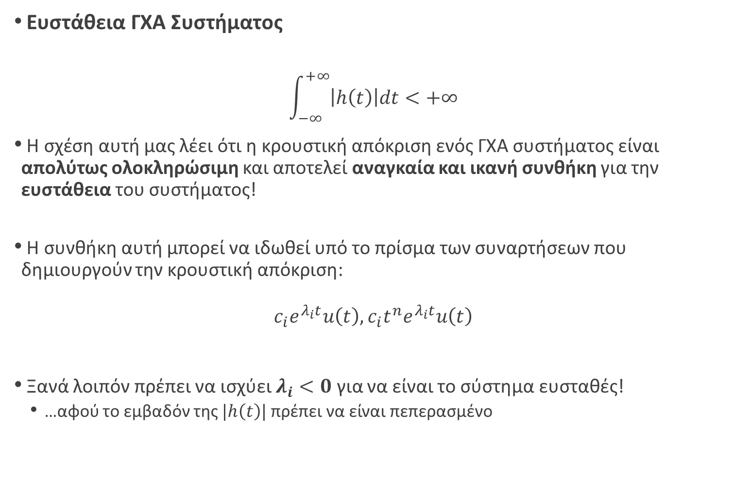
Ευστάθεια ΓΧΑ Συστήματος
$$\int_{−∞}^{+∞}{\left|h\left(t\right)\right|dt}<+∞$$
Η σχέση αυτή μας λέει ότι η κρουστική απόκριση ενός ΓΧΑ συστήματος είναι απολύτως ολοκληρώσιμη και αποτελεί αναγκαία και ικανή συνθήκη για την ευστάθεια του συστήματος!
Η συνθήκη αυτή μπορεί να ιδωθεί υπό το πρίσμα των συναρτήσεων που δημιουργούν την κρουστική απόκριση:
$$c_{i}e^{λ_{i}t}u\left(t\right),c_{i}t^{n}e^{λ_{i}t}u\left(t\right)$$
Ξανά λοιπόν πρέπει να ισχύει $λ_{i}<0$ για να είναι το σύστημα ευσταθές!
…αφού το εμβαδόν της $|h\left(t\right)|$ πρέπει να είναι πεπερασμένο

Slide 51
Αιτιατότητα ΓΧΑ Συστήματος
Η αιτιατότητα ενός ΓΧΑ συστήματος έχει να κάνει με τη σχέση αιτίου-αποτελέσματος
Ένα σύστημα παράγει εξόδους μόνο αν υπάρχει κάποιο «αίτιο»-είσοδος που το διεγείρει
Προφανώς ένα σύστημα που έχει μη μηδενικές αρχικές συνθήκες δεν μπορεί να είναι αιτιατό...
… αφού παράγει έξοδο χωρίς να διεγερθεί από μια είσοδο!
Η παραπάνω συνθήκη ισοδυναμεί με αυτό που ονομάζουμε «κατάσταση αρχικής ηρεμίας» του συστήματος

Slide 52
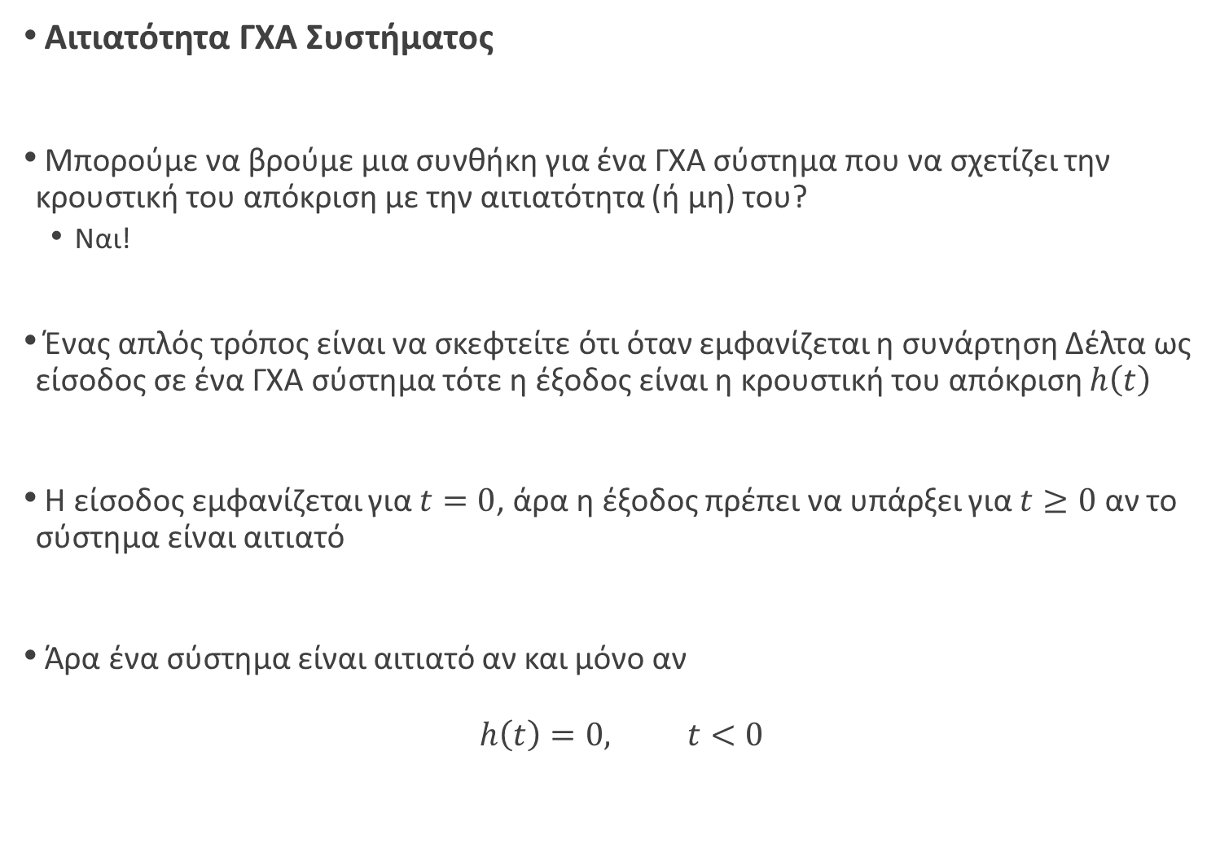
Αιτιατότητα ΓΧΑ Συστήματος
Μπορούμε να βρούμε μια συνθήκη για ένα ΓΧΑ σύστημα που να σχετίζει την κρουστική του απόκριση με την αιτιατότητα (ή μη) του?
Ναι!
Ένας απλός τρόπος είναι να σκεφτείτε ότι όταν εμφανίζεται η συνάρτηση Δέλτα ως είσοδος σε ένα ΓΧΑ σύστημα τότε η έξοδος είναι η κρουστική του απόκριση $h\left(t\right)$
Η είσοδος εμφανίζεται για $t=0$, άρα η έξοδος πρέπει να υπάρξει για $t≥0$ αν το σύστημα είναι αιτιατό
Άρα ένα σύστημα είναι αιτιατό αν και μόνο αν
$$h\left(t\right)=0, t<0$$

Slide 53
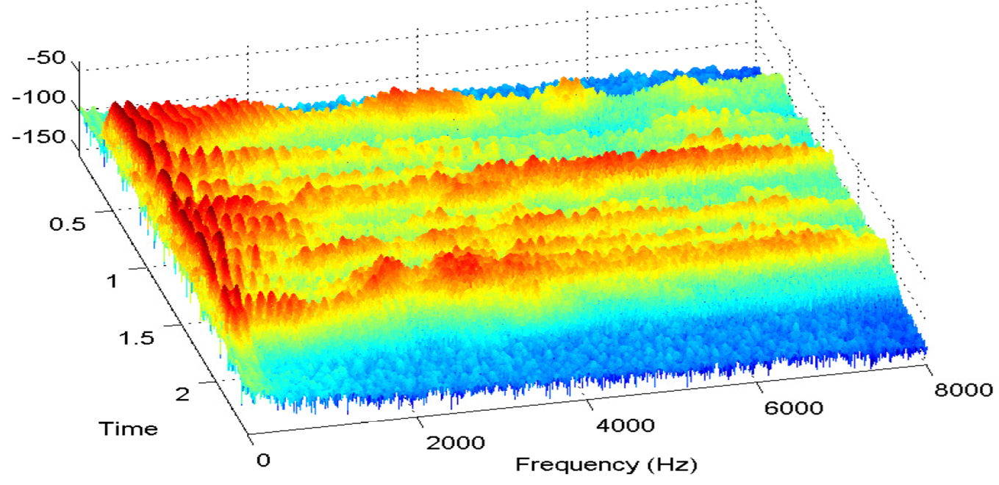
ΤΕΛΟΣ ΔΙΑΛΕΞΗΣ

Slide 54

Οι διαφάνειες αυτές διατίθενται με άδεια Creative Commons Αναφορά Δημιουργού-Μη Εμπορική Χρήση 4.0 Διεθνές.
Οι διαφάνειες αυτές συνοδεύουν το σύγγραμμα «Επεξεργασία Σήματος Συνεχούς και Διακριτού Χρόνου: μια πρώτη εισαγωγή», εκδόσεις Gutenberg, ISBN: 978-960-01-2042-4
Για να δείτε ένα αντίγραφο αυτής της άδειας, επισκεφθείτε το
http://creativecommons.org/licenses/by-nc/4.0/

